Slide 1
大会趣旨（案）
2021世界トライアスロンシリーズ横浜大会
【エイジの部（一般）】
【エイジパラトライアスロンの部（一般）】
2018世界トライアスロンシリーズ横浜大会
【エイジの部（一般）】

Slide 2
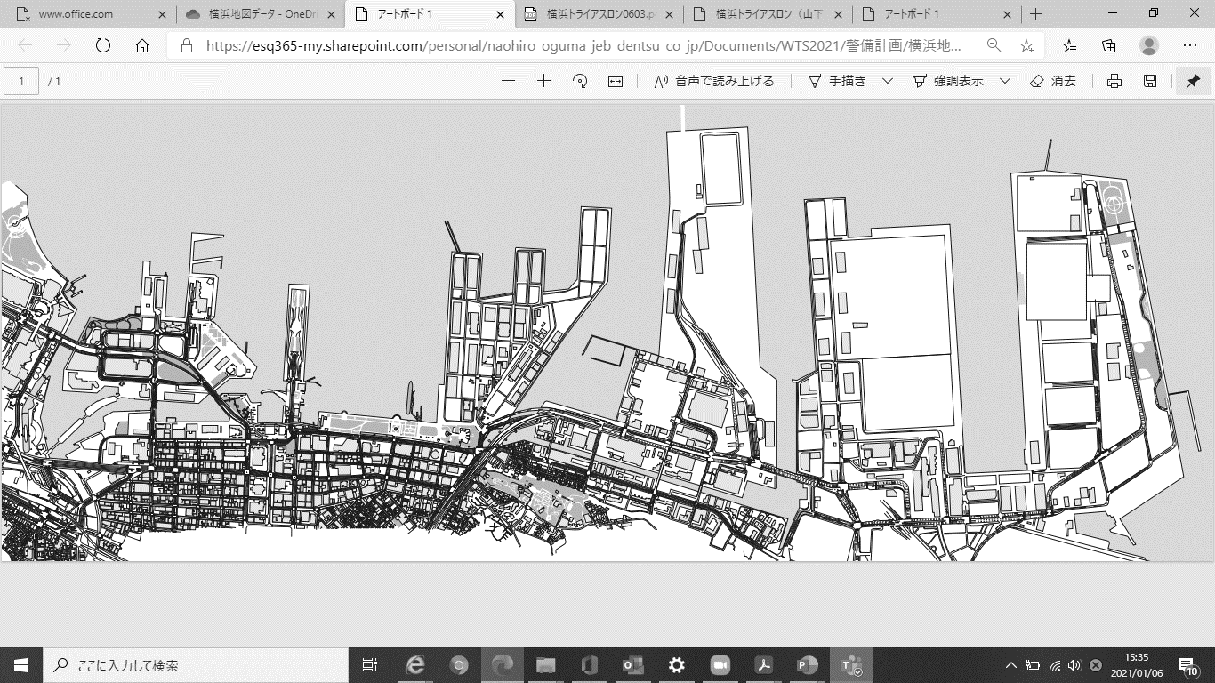
エイジコースエリア・チェックポイント図
■エリア図
■Aエリア（ランコース）
山下公園/象の鼻パーク/赤レンガ
Cｈeck Point A1～A20
New
C-11
C-10
A-20
A-16
A-17
A-15
A-18
A-19
A-14
A-13
A-12
A-11
A-10
■Bエリア（バイクコース）
公道コース
Cｈeck Point B1～B17
A-9
A-8
A-7
A-6
C-6
A-5
C-5
A-4
C-1
B-1
C-2
A-3
B-2
A-2
C-3
A-1
C-4
B-3
■Cエリア
公道コース外
Cｈeck Point C1～C11
B-4
C-7
B-5
B-6
B-7
B-8
■Dエリア
D突堤
Cｈeck Point D～D
B-9
B-10
B-11
B-12
C-8
B-13
C-9
B-14
B-15
B-16
B-17

Slide 3
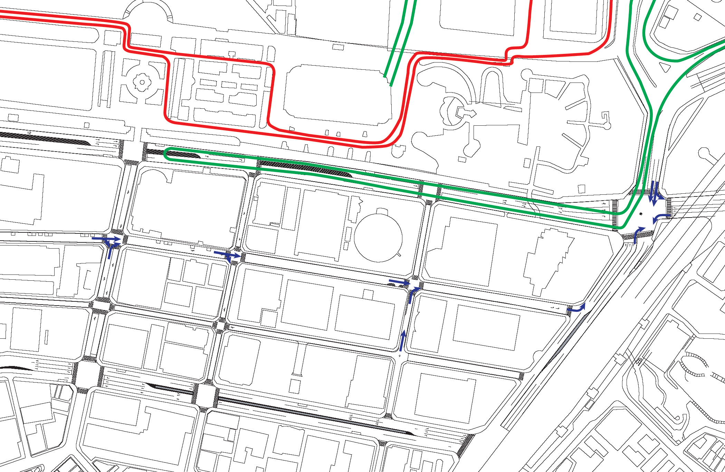
エイジ人員配置広域図【B/Cエリア：山下公園前通り】
資材置き場
Ｇ
V
V
V
直進規制
山下公園中央口
交差点
山下公園
V
Ｔ
左折規制
Ｔ
Ｇ
Ｇ
Ｓ
Ｓ
Ｇ
C-1
右折規制
Ｇ
Ｓ
Ｔ
V
V
Ｓ
V
Ｓ
Ｇ
Ｓ
Ｓ
V
V
Ｔ
V
V
V
Ｓ
Ｓ
B-4
B-1
ホテル
ニューグランド
Ｇ
Ｓ
V
V
Ｔ
V
Ｓ
V
V
V
Ｇ
Ｓ
Ｓ
Ｇ
Ｓ
Ｇ
Ｇ
Ｇ
B-2
V
Ｇ
Ｇ
Ｇ
Ｓ
Ｓ
マリンタワー
メルパルク
YOKOHAMA
Ｓ
V
Ｔ
【業務内容】
山下公園への誘導案内は
山下公園中央口交差点
（ニューグランド側）を誘導
Ｇ
Ｓ
B-3
Ｓ
Ｇ
C-1
C-2
Ｓ
Ｇ
Ｇ
Ｓ
C-3
Ｓ
右折直進規制
C-5
【業務内容】
山下公園への誘導案内は
ポーリン橋を誘導
Ｓ
C-4
左折直進規制
要確認
Ｓ
C-6
【業務内容】
山下公園への誘導案内は
山下公園中央口交差点
（ニューグランド側）を誘導
【業務内容】
元町・中華街駅出口前にて
山下公園へ案内。
※カラーコーンの設置間隔
カーブ5～6ｍ
直線25～30ｍ

Slide 4
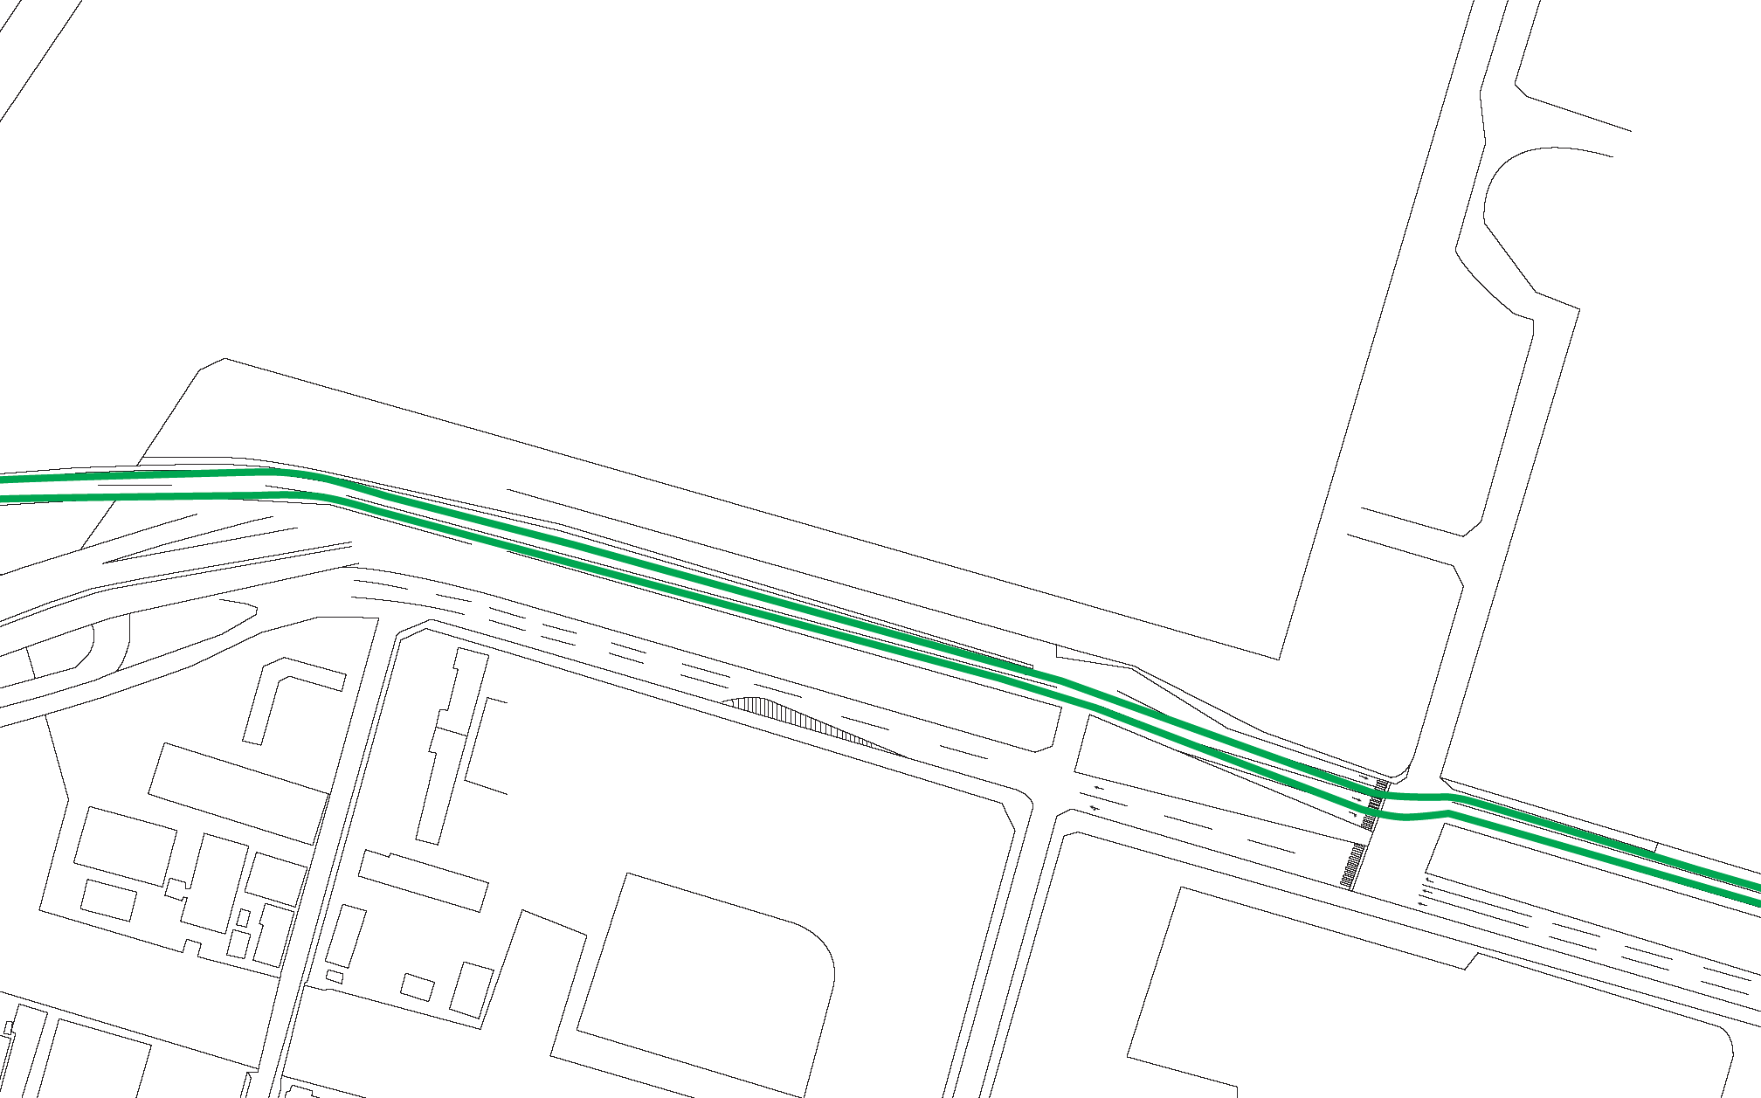
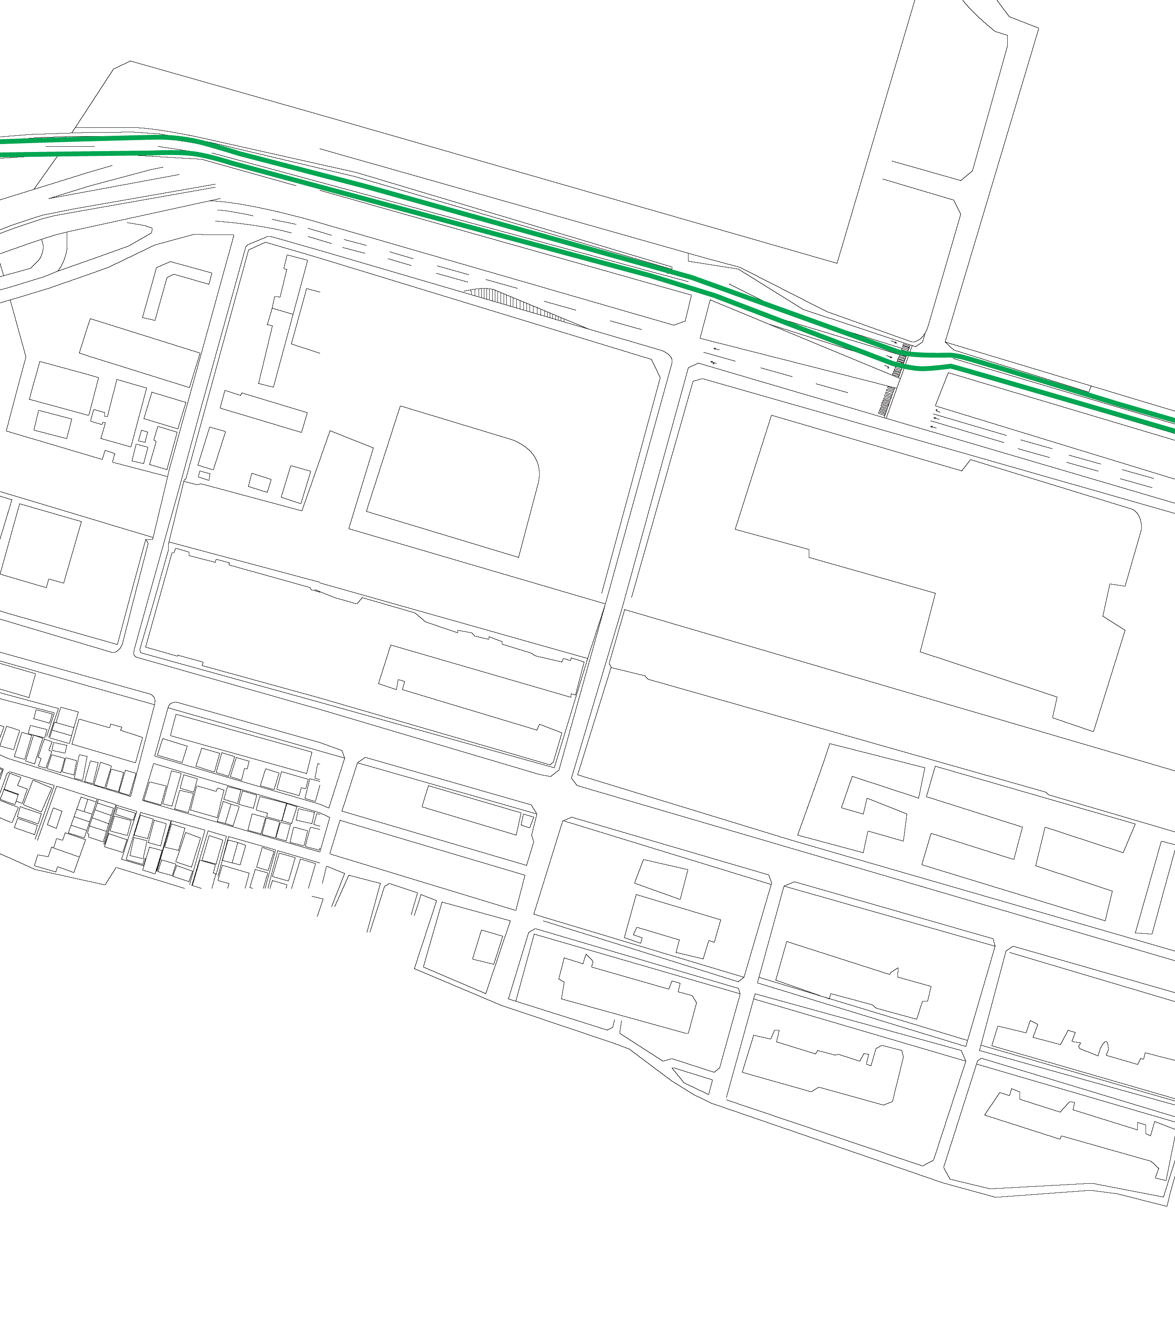
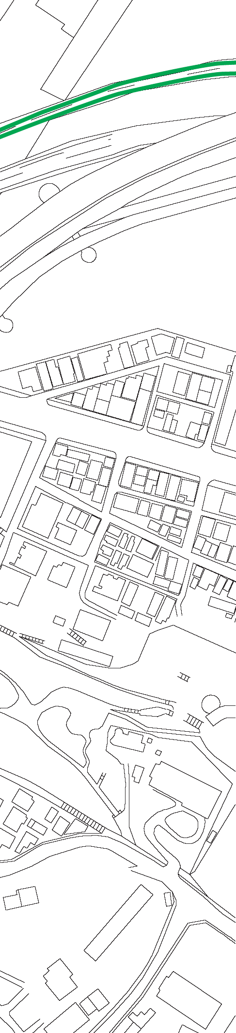
エイジ人員配置広域図【B/Cエリア：新山下】
【新山下】
B-4
B-5
V
V
V
B-6
V
V
Ｔ
V
V
B-7
Ｓ
V
V
ポートハイツ
Ｇ
V
V
Ｔ
Ｓ
Ｇ
V
Ｔ
Ｓ
Ｇ
Ｓ
Ｓ
C-7
オートウェーブ
Ｓ
新山下ランプ
交差点
要確認
山下公園側へは横断ができないため
この横断歩道で誘導する

Slide 5
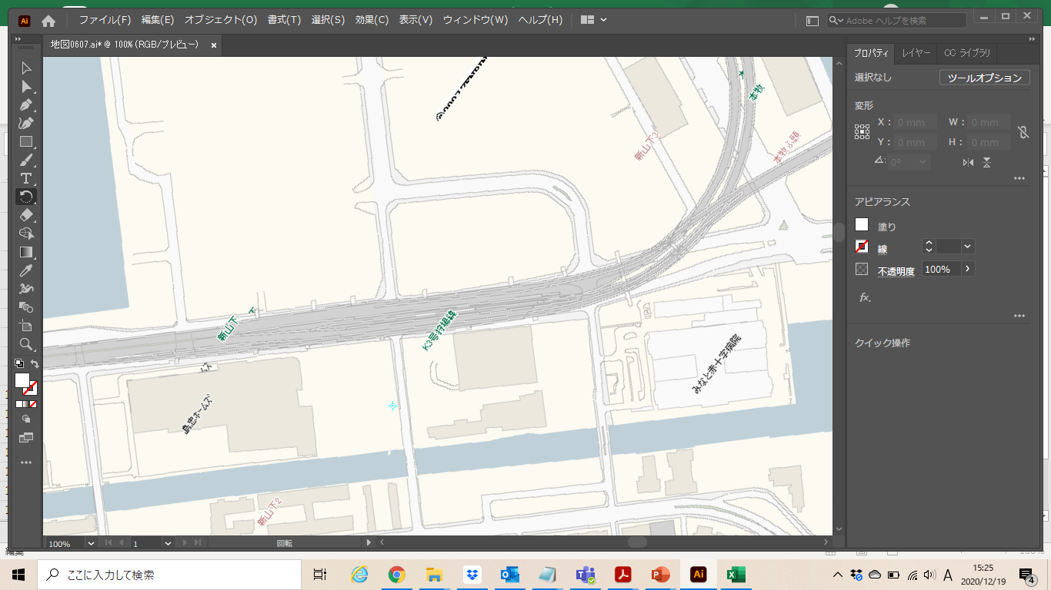
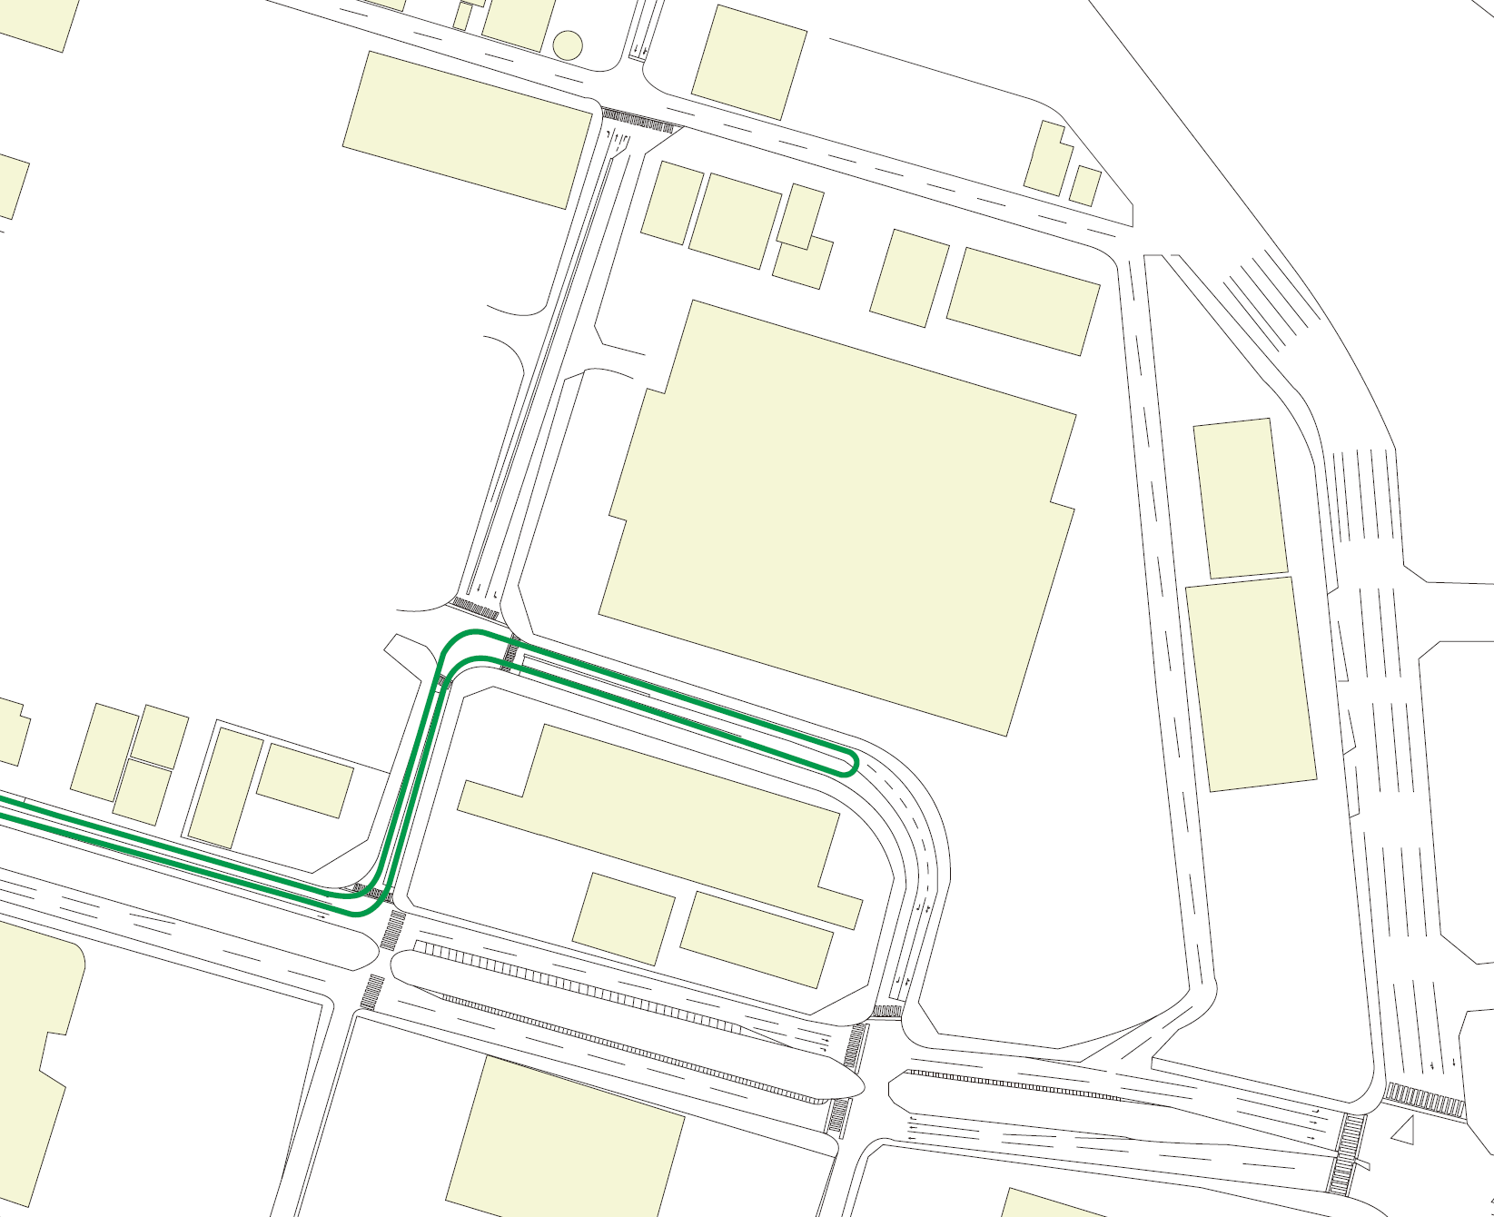
エイジ人員配置広域図【Bエリア：Ａ突堤周辺】
12/21
ページ修正
ダイワコーポレーション
安田倉庫
Ｇ
V
V
Ｓ
Ｇ
V
Ｇ
Ｔ
Ｓ
V
V
V
V
V
Ｔ
Ｇ
Ｇ
V
V
Ｓ
Ｓ
B-10
V
V
Ｓ
Ｔ
Ｇ
Ｓ
B-9
富倉よこはま
Ｇ
B-8
Ｇ
【Ａ突堤】
Ｇ
Ｇ
Ｇ
Ｇ
Ｇ
Ｇ
ダイワコーポレーション
都筑区
担当
※1区１０ポジションの配置となります。
右折規制
V
Ｔ
V
Ｓ
Ｓ
Ｔ
Ｓ
V
V
V
V
V
V
V
V
V
V
V
V
安田倉庫
V
※カラーコーンの設置間隔
カーブ5～6ｍ
直線25～30ｍ
V
V
Ｓ
V
V
Ｇ
V
Ｓ
Ｇ
Ａ突堤入口
交差点
青葉区
担当
Ｇ
富倉よこはま
Ｇ
Ｇ

Slide 6
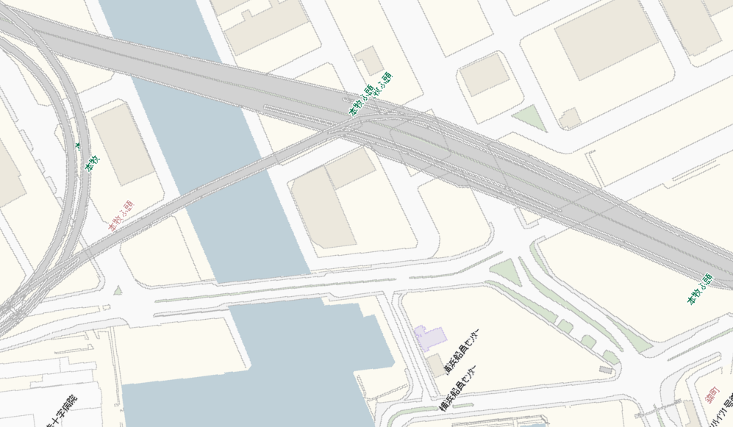
エイジ人員配置広域図【B/Cエリア：Ａ突堤周辺】
12/21
ページ修正
V
Ｇ
V
B-13
Ｓ
V
V
Ｇ
Ｔ
Ｔ
Ｔ
V
Ｓ
Ｔ
Ｔ
V
Ｇ
Ｔ
Ｓ
V
V
V
V
V
V
V
V
Ｓ
Ｔ
Ｇ
V
Ｇ
Ｇ
Ｔ
B-11
B-12
Ｇ
C-8

Slide 7
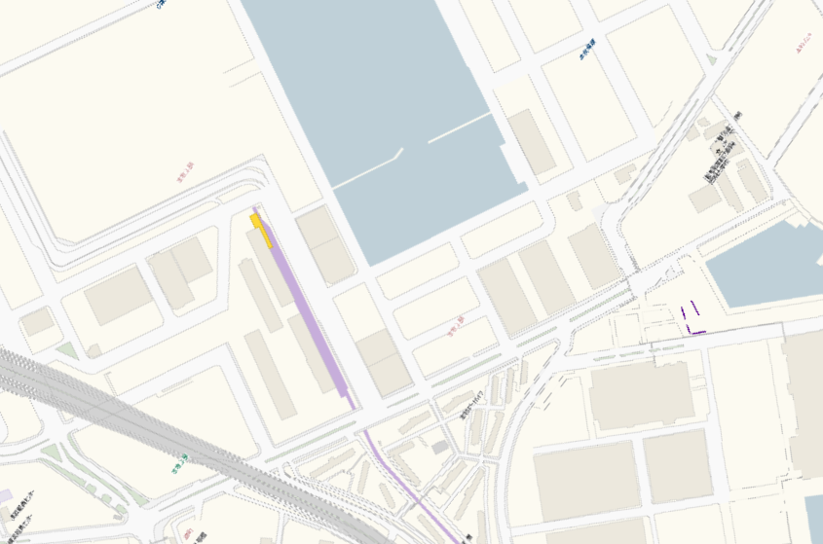
エイジ人員配置広域図【B/Cエリア：C/D突堤周辺】
V
V
Ｇ
V
V
V
Ｔ
Ｇ
B-14
Ｔ
V
V
V
B-16
Ｇ
V
V
Ｓ
Ｓ
Ｇ
Ｔ
V
V
Ｔ
B-16
V
V
V
V
Ｇ
Ｇ
Ｔ
Ｔ
V
B-15
Ｔ
V
Ｓ
Ｔ
Ｇ
V
Ｇ
Ｔ
Ｔ
Ｓ
Ｔ
V
V
Ｔ
Ｓ
V
Ｔ
V
V
Ｔ
Ｇ
Ｇ
Ｓ
Ｔ
仮バス停エリア設置
Ｇ
Ｇ
Ｔ
Ｇ
Ｇ
Ｇ
Ｇ
Ｇ
仮バス停エリア設置
C-9
Ｇ

Slide 8
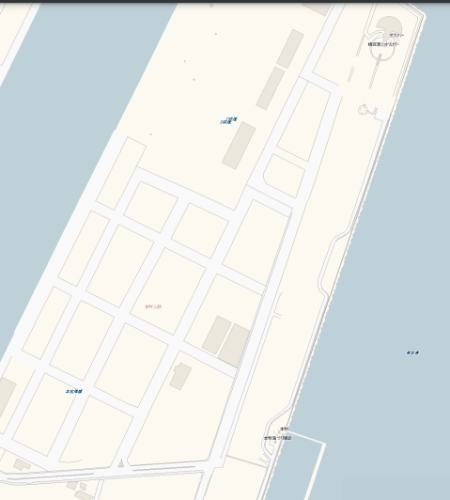
エイジ人員配置広域図【Ｄエリア：D突堤内周辺】
D-5
Ｔ
Ｔ
Ｔ
Ｔ
Ｔ
Ｔ
Ｔ
D-4
Ｔ
Ｔ
Ｔ
Ｔ
Ｔ
Ｇ
Ｔ
Ｔ
Ｔ
Ｔ
D-3
Ｔ
Ｔ
Ｔ
Ｇ
Ｔ
Ｔ
Ｔ
Ｔ
Ｔ
Ｔ
Ｔ
Ｇ
D-1
D-2
Ｔ
Ｔ
Ｔ
Ｇ
Ｇ
Ｔ
Ｔ
Ｔ
Ｇ
Ｔ
Ｔ
Ｔ
Ｔ
Ｔ
Ｔ
Ｔ
Ｔ
Ｔ
Ｔ
Ｔ

Slide 9
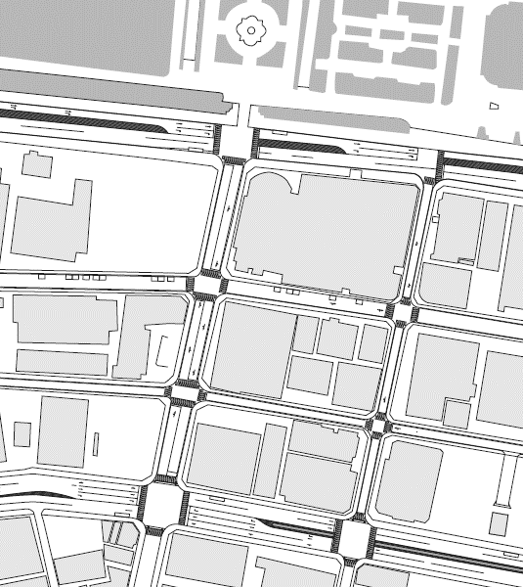


山下公園中央口～山下公園東口
New
山下公園
Ｃエリア
山下公園中央口
交差点
加賀町警察署
直進規制
山下公園東口
交差点
B-1
エリア管理： JEB西田
警備会社：
新武蔵警備保障
イグス
Ｇ
7
5
Ｓ
12
12
Ｇ
Ｓ
Ｓ
Ｔ
V
4
V
Ｓ
7
Ｓ
Ｇ
Ｓ
Ｓ
8
V
32
Ｔ
1
2
17
4
Ｇ
Ｓ
7
V
A-1
3
右折規制
ホテル
ニューグランド
4
C-1
Ｓ
Ｓ
4
A-2
C-2
プラ柵 1750㎜
【業務内容】
山下公園利用者には
ニューグランド側を進むように誘導案内
A-3
Ｇ
Ｓ
3
C-5
【カラーコーン設置間隔】
直線は10m間隔
カーブは2m間隔
【誘導案内】
公園の利用者、観戦者の
誘導案内。
【業務内容】
山下公園への誘導案内は山下公園中央口交差点
（ニューグランド側）を誘導
Ｓ
交互通行はどこで？
スターホテル閉館
令和2年6月
競技用カラーコーン
規制用カラーコーン
どちらも色は赤？
C-6
Ｓ
【業務内容】
元町・中華街駅出口前にて
山下公園へ案内。
Ｇ
特記事項
【備品設置】 【備品置場】
スポーツ推進委員はコース中央のカラーコーンの設置。
整理員、警備員は交通規制の為のプラ柵、カラーコーンの設置。
終わり次第スポーツ推進委員の補助。
【規制解除】
最後尾のモーターバイクが山下埠頭方面へＵターンした後、
備品を撤去し、白バイの指示のもと規制解除。
【標識被覆作業について】
スターホテル駐車場への出入りを可能にする為、
交通標識に被覆をして規制中は交互通行を実施する。
交通規制開始後、被覆開始。競技終了後被覆解除。
その後、交通規制解除。
【対象看板】
 | B1 | ■栄区備品置場1 | プラ柵 12本
 |  | ■警備員備品置場1 | 規制用カラーコーン 7本 コーションテープ 1本
 | B1 | ■栄区備品置場2 | 鉄柵 8本 競技用カラーコーン 20本 プラ柵 41本 横断路看板 2枚
 | B1 | ■栄区備品置場3 | 競技用カラーコーン 16本 プラ柵 11本
 |  | ■警備員備品置場2 | 規制用カラーコーン 4本
 | B1 | ■警備員備品置場3 | 規制用カラーコーン 3本
1
2
3
4
A-1
A-2
A-3

Slide 10
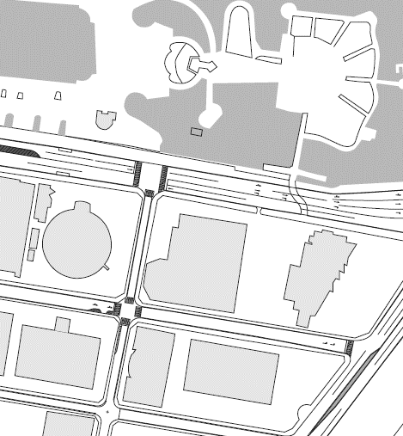
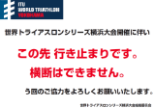

マリンタワー前
【業務内容】
山下埠頭へは立ち入りできないことを広報する。
横断したい方に対しては、横断歩道を渡って
反対側へと案内する。
右記A3サイズラミを
カラーコーンに貼り付ける
New
Ｃエリア
加賀町警察署
【ラミ内容変更】
この先の横断歩道は利用できません。
ドンキ
人形の家方面
エリア管理： JEB西田
警備会社：イスト
マリンタワー前
交差点
【業務内容】
ポーリン橋滞留防止誘導案内
V
1
4
3
B-2
6
Ｓ
Ｔ
Ｓ
V
3
6
4
B-3
V
3
7
7
V
Ｓ
3
Ｓ
Ｇ
5
Ｓ
4
Ｇ
B-1
2
V
5
Ｇ
9
A-2
A-1
Ｓ
7
V
マリンタワー
メルパルク
YOKOHAMA
C-3
人形の家
C-4
【カラーコーン設置間隔】
直線は10m間隔
カーブは2m間隔
【誘導案内】
公園の利用者、観戦者の
誘導案内。
5
A-2
Ｓ
Ｇ
6
Ｇ
A-3
Ｓ
【業務内容】
山下公園へ誘導案内はポーリン橋へ誘導
Ｓ
ポーリン橋へ誘導するサイン（A3ラミ）を作成
【備品設置】 【備品置場】
スポーツ推進委員はコース中央のカラーコーンの設置。
整理員、警備員は交通規制の為のプラ柵、カラーコーンの設置。
終わり次第スポーツ推進委員の補助。
【規制解除】
最後尾のモーターバイクが山下埠頭方面へ通過した後、
備品を撤去し、白バイの指示のもと規制解除
【標識被覆について】
メルパルク駐車場への出入りを可能にする為、
交通標識に被覆をして規制中は、
警備員とメルパルクスタッフによる交互通行を実施する。
交通規制開始後、被覆開始。競技終了後被覆解除。
その後、交通規制解除。
【被覆対象看板】
特記事項
 | B2 | ■栄区備品置場4 | 競技用カラーコーン 6本
 | B2 | ■栄区備品置場5 | プラ柵 7本
 | B2 | ■警備員備品置場4 | 規制用カラーコーン 5本
 | B2 | ■栄区備品置場6 | 競技用カラーコーン 7本 プラ柵 13本
 | B3 | ■栄区備品置場7 | プラ柵 7本
 |  | ■警備員備品置場5 | 規制用カラーコーン 3本
 | B3 | ■栄区備品置場8 | 競技用カラーコーン 9本 プラ柵 7本
 | C1 | ■警備員備品置場6 | 規制用カラーコーン 5本
1
2
3
4
A-3
5
A-1
A-2
6

Slide 11
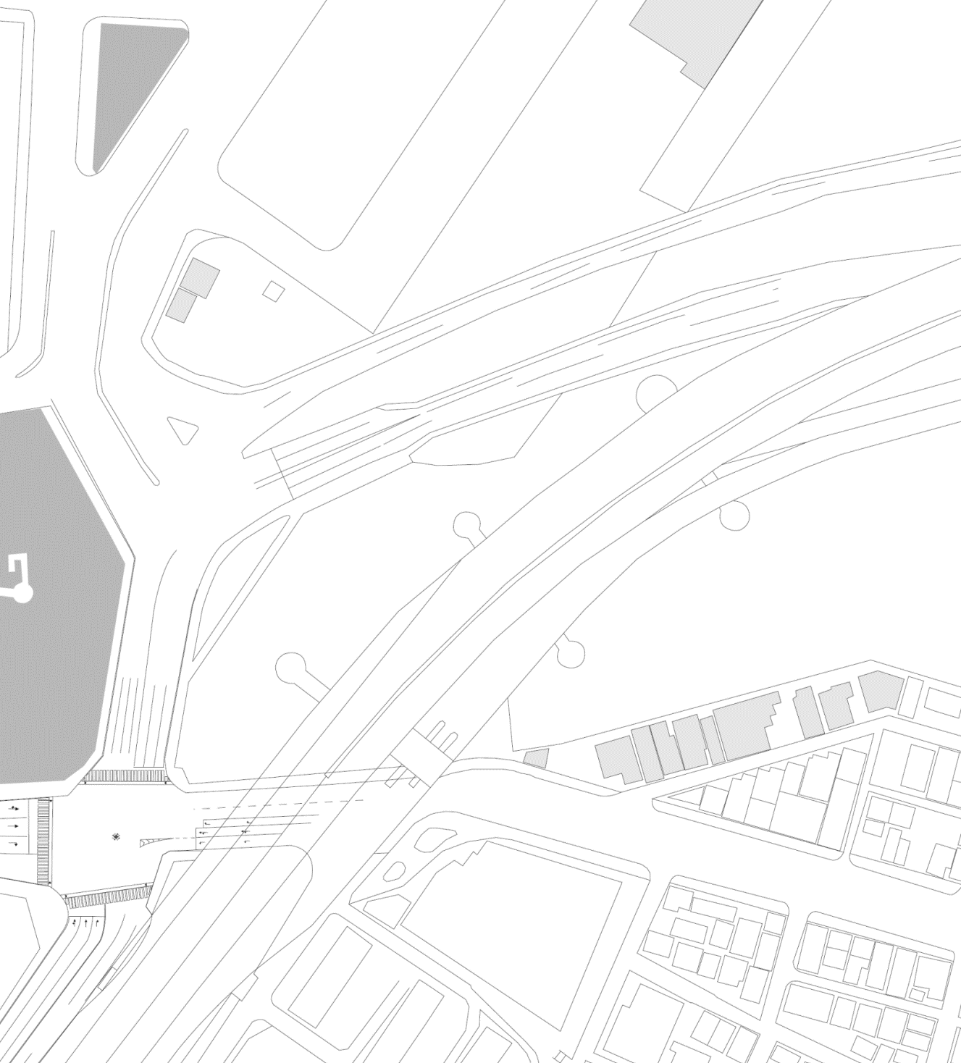


山下ふ頭入口付近
【警備業務内容】
ふ頭外に荷物を搬出するため、通過する選手に注意して車両の誘導を行う。
B-5
New
Ｃエリア
B-4
横浜水上警察署
加賀町警察署
V
V
Ｔ
10
エリア管理： JEB西田
警備会社：
日動警備横浜
オールエース
イスト
V
20
Ｇ
V
V
7
38
Ｇ
V
25
【整理員業務内容】
C-4エリアのカラーコーン設置対応
V
Ｔ
6
10
Ｇ
Ｔ
5
【業務内容】
山下ふ頭入口側は横断ができないことをプラカード等を持って案内する。
Ｇ
5
10
B-3
【業務内容】
山下公園側へは横断できない
ことを広報する。
行きたい方は、横断歩道を渡って
反対側へ案内する。
【カラーコーン設置間隔】
直線は10m間隔
カーブは2m間隔
【誘導案内】
誘導看板の告知
埠頭外に出る車両の誘導
V
20
15
※A3サイズ
3
V
8
C-7
12
Ｇ
Ｓ
4
Ｓ
3
Ｇ
Ｇ
Ｓ
Ｇ
15
Ｔ
Ｇ
1
Ｇ
12
18
Ｓ
Ｇ
は、県警車両（車両突入対策車）が
上記停車位置へ配車される際、カラーコーンなどを
移動し配車させる。
2
Ｇ
7
県警突発対策隊車両
 | B3 | ■警備員備品置場7 | 規制用カラーコーン 15本
 | B3 | ■栄区備品置場9 | 鉄柵 18本 プラ柵 12本
 |  | ■警備員備品置場8 | 規制用カラーコーン 7本
 | B3 | ■栄区備品置場10 | 競技用カラーコーン 15本 プラ柵 12本
 | B3 | ■栄区備品置場11 | プラ柵 8本
 | B3 | ■警備員備品置場8 | 規制用カラーコーン 20本
 | C7 | ■警備員備品置場9 | 規制用カラーコーン 3本
 | B4 | ■警備員備品置場10 | 規制用カラーコーン 40本
 | B5 | ■警備員備品置場11 | 規制用カラーコーン 20本
 | B4 | ■栄区備品置場1 | 競技用カラーコーン 38本
 |  | ■警備員備品置場12 | 規制用カラーコーン 10本
 | B5 | ■整理員備品置場 | 競技用カラーコーン 41本 ※CP B5、B6用
1
【備品置場】
【備品設置】
スポーツ推進委員はコース中央のカラーコーンの設置。
整理員、警備員は交通規制の為のプラ柵、カラーコーンの設置。
終わり次第スポーツ推進委員の補助。
【 業務内容】
直進信号時では停止線でしっかり停止させる。
左折信号時に左折誘導。
【規制解除】
〇時〇分頃最後尾のモーターバイクが山下ふ頭方面へ通過後、
Bエリア（ニューグランド～山下橋）の備品を撤収し、
白バイの先頭固定で規制解除
【山下ふ頭搬入搬出車両について】
規制前に搬入、7時20分までに搬出。
キョクレイ車両（アルファード1台/バン1台）計2台
ヤットー車両 3台
特記事項
2
Ｇ
3
4
5
6
7

Slide 12
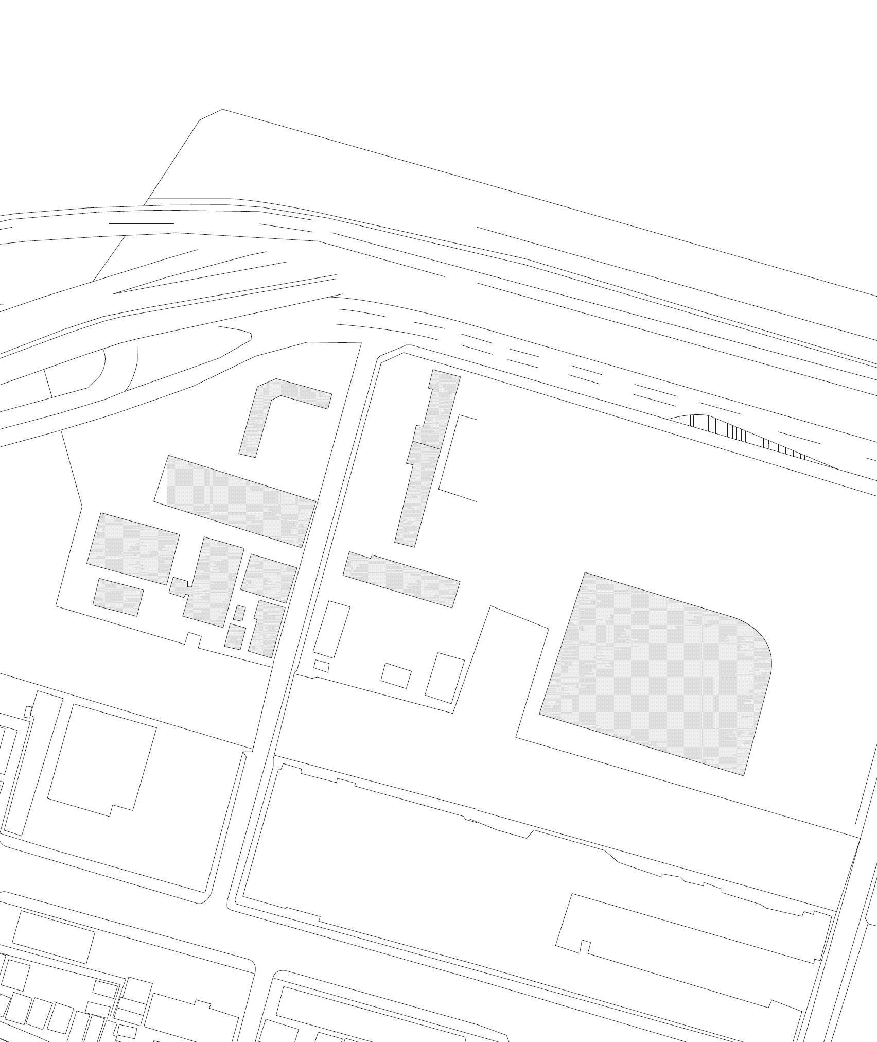
山下橋付近
【整理員業務内容】
B-5、B-6エリアのカラーコーン設置対応
New
要確認
直進可能？
B-5
Ｃエリア
加賀町警察署
V
B-6
エリア管理： JEB三原
V
9
V
V
22
V
Ｓ
ポートハイツ
【業務内容】
山下公園側へは
横断できないことを広報する。
行きたい方は、
矢印方向へ案内。
【カラーコーン設置間隔】
直線は10m間隔
カーブは2m間隔
【誘導案内】
誘導看板の告知
※A3サイズ
オートウェーブ
【備品設置】
スポーツ推進委員はコース中央のカラーコーンの設置。
整理員、警備員は交通規制の為のプラ柵、カラーコーンの設置。
終わり次第スポーツ推進委員の補助。
規制解除】
〇時〇分頃最後尾のモーターバイクが山下ふ頭方面へ通過後、
Bエリア（ニューグランド～山下橋）の備品を撤収し、
白バイの先頭固定で規制解除。
特記事項

Slide 13
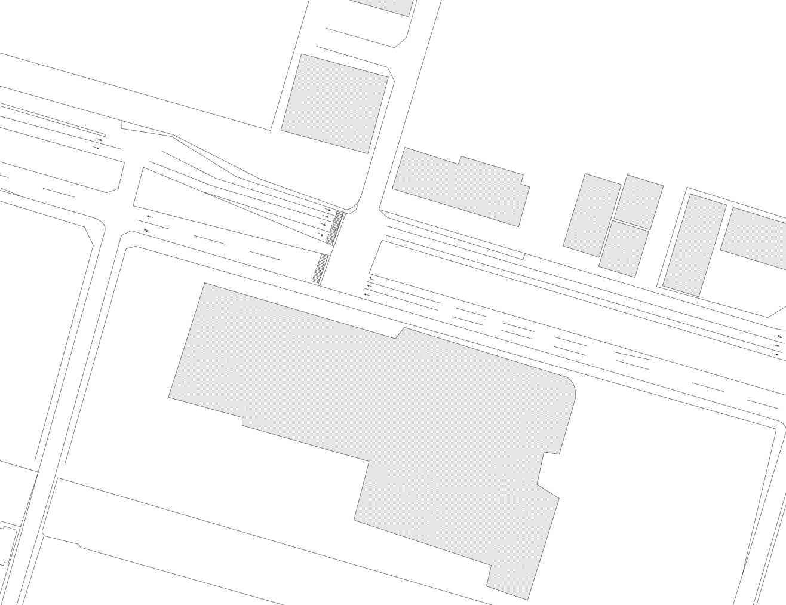
貯木場入口付近
横浜ベイホール
New
Ｃエリア
V
貯木場入口交差点
加賀町警察署
V
1
エリア管理： JEB三原
警備会社：ディースタッフ
3
20
V
6
2
3
B-7
Ｇ
Ｔ
Ｓ
Ｇ
6
4
6
Ｓ
3
V
V
V
9
B-8
Ｔ
Ｇ
13
4
V
6
Ｓ
右折規制
16
6
20
3
Ｇ
Ｓ
T
3
2
2
3
島忠ホームズ
・道路幅 13ｍ（4車線）
・コース幅 5.5ｍ（片道）
・歩行者待機スペース
幅1.5ｍ×長さ3ｍ
【運営方法】
往路・復路に対応するTO・整理員を配置し、対応するTOからの指示で整理員が歩行者を誘導し安全に横断させる。
Ｓ
【カラーコーン設置間隔】
直線は10m間隔
カーブは2m間隔
【誘導案内】
誘導看板の告知
T
3
特記事項
横断路用
プラ柵本数追加
2/3
【備品設置】
スポーツ推進委員はコース中央のカラーコーンの設置。
整理員、警備員は交通規制の為のプラ柵、カラーコーンの設置。
終わり次第スポーツ推進委員の補助。
【規制解除】
〇時〇分頃最後尾のモーターバイクが山下ふ頭方面へ通過後、
Bエリア（ニューグランド～山下橋）の備品を撤収し、
白バイの先頭固定で規制解除。
【待機エリアの運用について】
往路・復路に対応するTO・整理員を配置し、
対応するTOからの指示で整理員が歩行者を誘導し、
安全に横断させる。
【備品置場】
 | B7 | ■港北区備品置場1 | 競技用カラーコーン 20本
 |  | ■警備員備品置場13 | 規制用カラーコーン 3本
 | B7 | ■港北区備品置場2 | プラ柵 34本 横断路看板 2本
 |  | ■警備員備品置場14 | 規制用カラーコーン 3本
 | B7 | ■警備員備品置場15 | 規制用カラーコーン 13本
 | B8 | ■警備員備品置場16 | 規制用カラーコーン 20本
 | B8 | ■港北区備品置場3 | 競技用カラーコーン 16本 プラ柵 25本
1
2
3
4

Slide 14
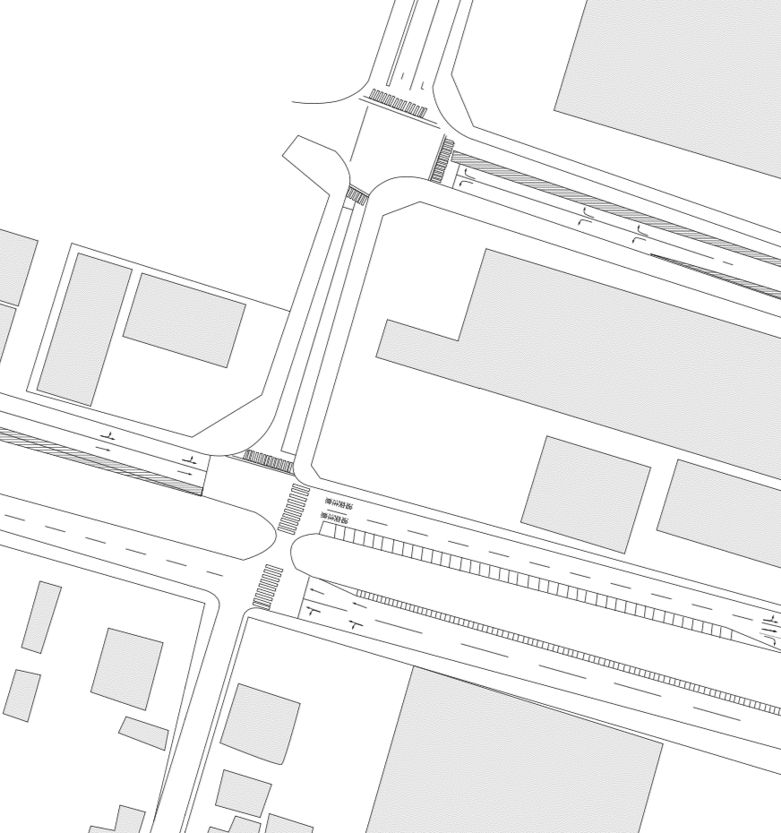
見晴橋入口付近
は、県警車両（車両突入対策車）が
上記停車位置へ配車される際、カラーコーンなどを
移動し配車させる。
New
Ｇ
エリア
3
T
Ｓ
加賀町警察署
3
2
2
3
Ｓ
エリア管理：
警備会社：
T
3
B-8
安田倉庫
V
1
V
4
Ｇ
T
Ｓ
4
T
V
V
【カラーコーン設置間隔】
直線は10m間隔
カーブは2m間隔
【誘導案内】
誘導看板の告知
4
22
V
B-9
Ｓ
V
V
Ｇ
Ｓ
見晴橋入口交差点
富倉よこはま
カーセンタービル
横断路用
プラ柵本数追加
2/3
【備品置場】
【備品設置】
スポーツ推進委員はコース中央のカラーコーンの設置。
整理員、警備員は交通規制の為のプラ柵、カラーコーンの設置。
終わり次第スポーツ推進委員の補助。
【規制解除】
〇時〇分頃最終バイクが山下公園方面へ通過後、
Ａエリアの備品を撤去し、規制解除
特記事項
 | B9 | ■青葉区備品置場1 | プラ柵 24本 競技用カラーコーン 22本
 |  | ■警備員備品置場17 | 規制用カラーコーン 4本
1

Slide 15
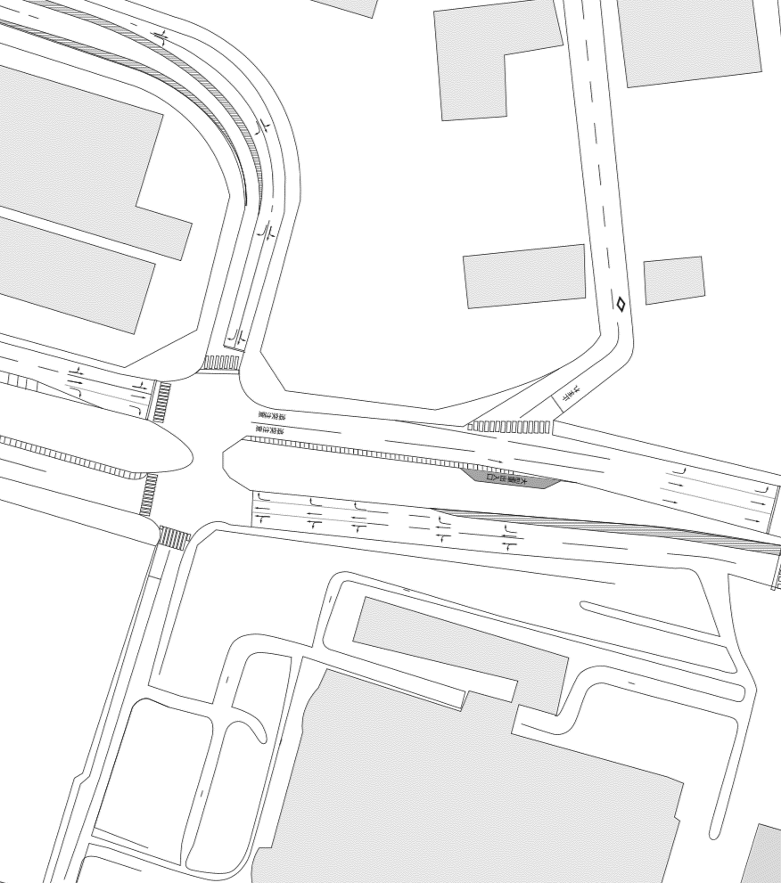
鶴橋入口付近
エリア
加賀町警察署
エリア管理：
警備会社：
Ｇ
5
B-9
4
V
1
B-10
T
Ｓ
Ｇ
5
V
13
V
6
B-11
4
Ｓ
Ｓ
5
V
V
Ｇ
12
V
【カラーコーン設置間隔】
直線は10m間隔
カーブは2m間隔
【誘導案内】
誘導看板の告知
2
Ｇ
Ｇ
鴎橋入口交差点
※備品本数
P99参考
は、県警車両（車両突入対策車）が
上記停車位置へ配車される際、カラーコーンなどを
移動し配車させる。
Ｇ
横浜市立
みなと赤十字病院
特記事項
【備品設置】
スポーツ推進委員はコース中央のカラーコーンの設置。
整理員、警備員は
交通規制の為のプラ柵、カラーコーンの設置。
終わり次第スポーツ推進委員の補助。
【規制解除】
〇時〇分頃最終バイクが山下公園方面へ通過後に、
Ａエリアの備品を撤去し規制解除へ移行
【備品置場】
 | B10 | ■青葉区備品置場2 | プラ柵 4本 競技用カラーコーン 13本
 |  | ■警備員備品置場18 | 規制用カラーコーン 16本
 | B10 | ■金沢区備品置場1 | プラ柵 4本
 |  | ■警備員備品置場19 | 規制用カラーコーン 17本
1
2

Slide 16
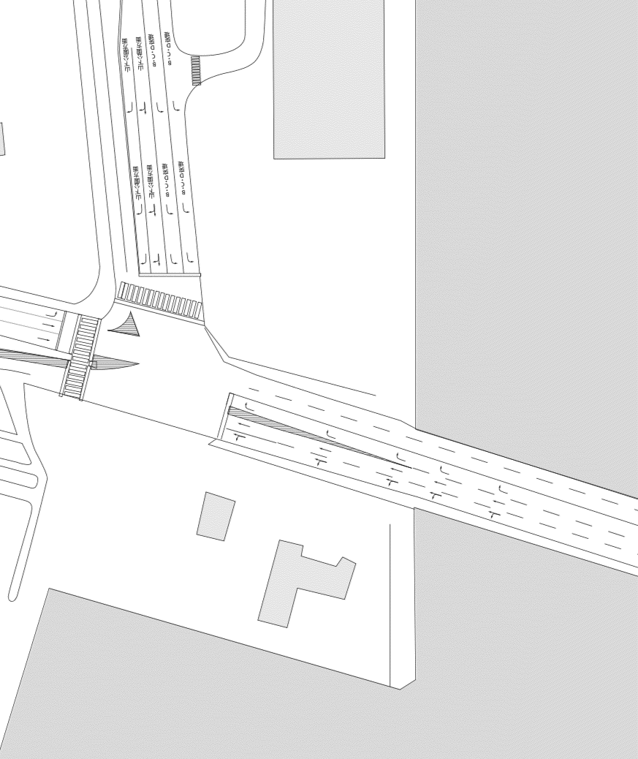
Ａ突堤入口付近
エリア
本牧埠頭倉庫
山手警察署
10
Ｇ
エリア管理：
警備会社：
加賀町署管内
4
1
T
Ｓ
3
T
T
Ｇ
6
B-11
T
V
※B-12
次ページに続く
Ｓ
Ｓ
Ｇ
21
V
B-12
2
4
Ｇ
V
【カラーコーン設置間隔】
直線は10m間隔
カーブは2m間隔
【誘導案内】
誘導看板の告知
Ｓ
T
V
3
山手署管内
13
T
V
7
10
V
A突堤入口交差点
A-2
ブリジストン
消防車両導線
は、県警車両（車両突入対策車）が
上記停車位置へ配車される際、カラーコーンなどを
移動し配車させる。
Ｇ
【備品設置】
スポーツ推進委員はコース中央のカラーコーンの設置。
整理員、警備員は
交通規制の為のプラ柵、カラーコーンの設置。
終わり次第スポーツ推進委員の補助。
【規制解除】
〇時〇分頃最終バイクが山下公園方面へ通過後、
Ａエリアの備品を撤去へ規制解除へ移行
【A突堤内火災事故の対応】
・ は規制用カラーコーンを移動させ消防車両導線を確保する
・ は速やかに競技を中断させる
※競技中断時、自転車の衝突事故を防ぐために
消防車両導線から30m先（往路）に を配置し
緩やかにスピードダウンさせる
特記事項
【備品置場】
 | B11 | ■金沢区備品置場2 | プラ柵 4本 競技用カラーコーン 24本
 |  | ■警備員備品置場20 | 規制用カラーコーン 16本
 | B11 | ■金沢区備品置場3 | プラ柵 4本
 |  | ■警備員備品置場21 | 規制用カラーコーン 13本
 | B12 | ■金沢区備品置場4 | 競技用カラーコーン 10本
 |  | ■警備員備品置場22 | 規制用カラーコーン 7本
1
2
3
Ｇ
T
T
A-2

Slide 17
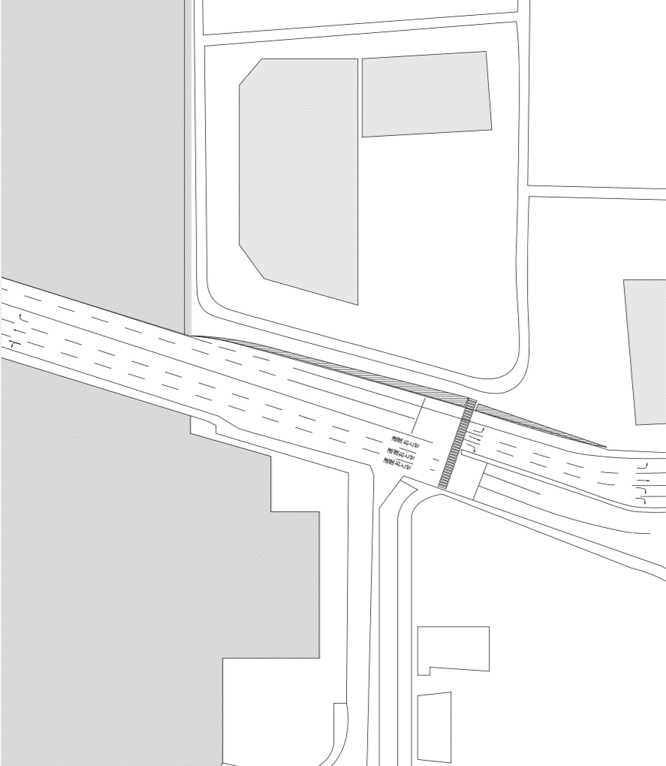
Ａ突堤入口～Ｂ突堤入口付近
エリア
3
T
山手警察署
Ｓ
3
2
2
3
エリア管理：
警備会社：
日本国際輸送
本牧倉庫
Ｓ
T
3
プラ柵合計16本追加
A-2
20
V
4
Ｓ
T
B-12
B-13
【カラーコーン設置間隔】
直線は10m間隔
カーブは2m間隔
【誘導案内】
誘導看板の告知
Ｇ
1
V
Ｇ
T
T
Ｓ
4
消防車両導線
※備品本数
P101参考
は、県警車両（車両突入対策車）が
上記停車位置へ配車される際、カラーコーンなどを
移動し配車させる。
Ｇ
横断路用
プラ柵本数追加
2/3
特記事項
【備品設置】
スポーツ推進委員はコース中央のカラーコーンの設置。
整理員、警備員は
交通規制の為のプラ柵、カラーコーンの設置。
終わり次第スポーツ推進委員の補助。
【規制解除】
〇時〇分頃最終バイクが山下公園方面へ通過後、
Ａエリアの備品を撤去し規制解除へ移行
【備品置場】
 | B12 | ■都筑区備品置場1 | プラ柵 24 本 競技用カラーコーン 20本
1
A-2

Slide 18
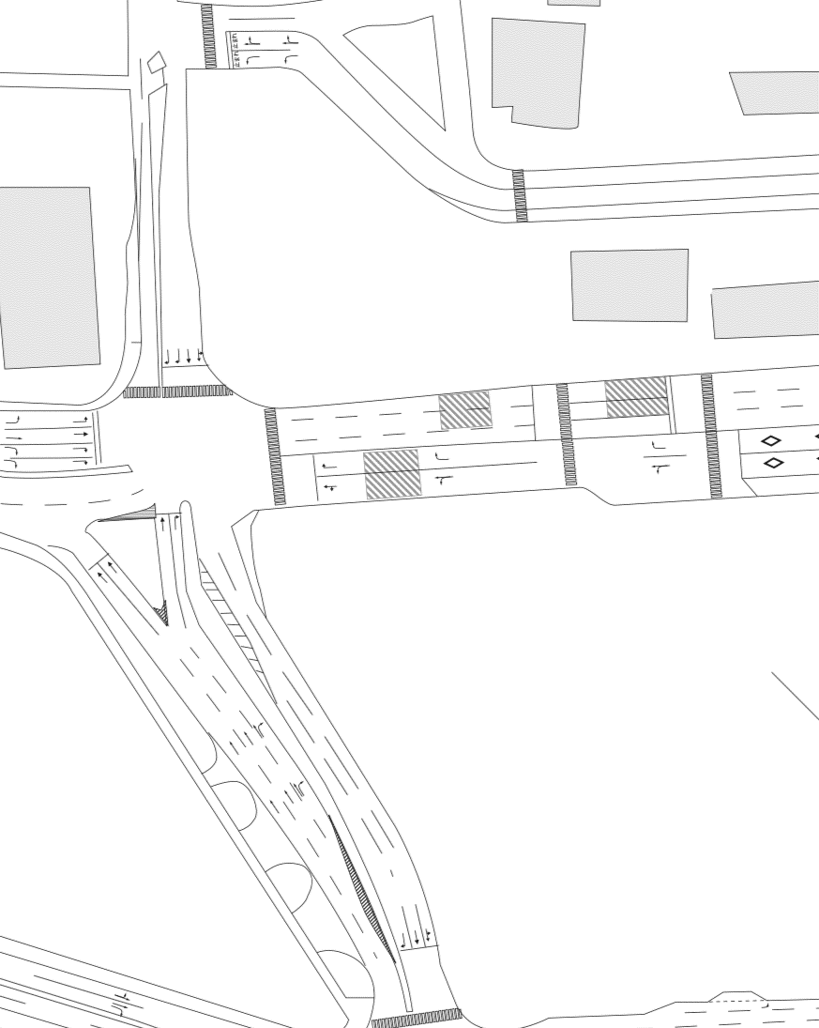
Ｂ突堤入口付近
は、県警車両（車両突入対策車）が
上記停車位置へ配車される際、カラーコーンなどを
移動し配車させる。
Ｇ
エリア
1
Ｇ
6
山手警察署
この先、全面交通規制にする
エリア管理：
警備会社：
B突堤入口交差点
B-13
6
2
4
V
V
T
Ｇ
Ｓ
V
T
T
22
22
T
20
T
3
Ｇ
4
Ｓ
C-8
【カラーコーン設置間隔】
直線は10m間隔
カーブは2m間隔
【誘導案内】
誘導看板の告知
20
4
Ｇ
4
20
4
4
3
T
Ｓ
3
2
2
3
Ｓ
消防車両導線
T
3
Ｇ
【備品設置】
スポーツ推進委員はコース中央のカラーコーンの設置。
整理員、警備員は
交通規制の為のプラ柵、カラーコーンの設置。
終わり次第スポーツ推進委員の補助。
【規制解除】
〇時〇分頃最終バイクが山下公園方面へ通過後、
Ａエリアの備品を撤去し規制解除へ移行
【B突堤内火災事故の対応】
・ は規制用カラーコーンを移動させ消防車両導線を確保する
・ は速やかに競技を中断させる
※競技中断時、自転車の衝突事故を防ぐために、
消防車両導線から30m先（往路）に を配置し緩やかにスピードダウンさせる
特記事項
【備品置場】
 | B13 | 警備員備品置場23 | 規制用カラーコーン 6本
 | B13 | 警備員備品置場24 | 規制用カラーコーン 6本
 |  | 都筑区備品置場2 | 競技用カラーコーン 44本 プラ柵 24本
 | B13 | 警備員備品置場25 | 規制用カラーコーン 20本
 | C8 | 警備員備品置場26 | 規制用カラーコーン 20本
横断路用
プラ柵本数追加
2/3
1
2
A-2
3
Ｇ
4
T
T

Slide 19
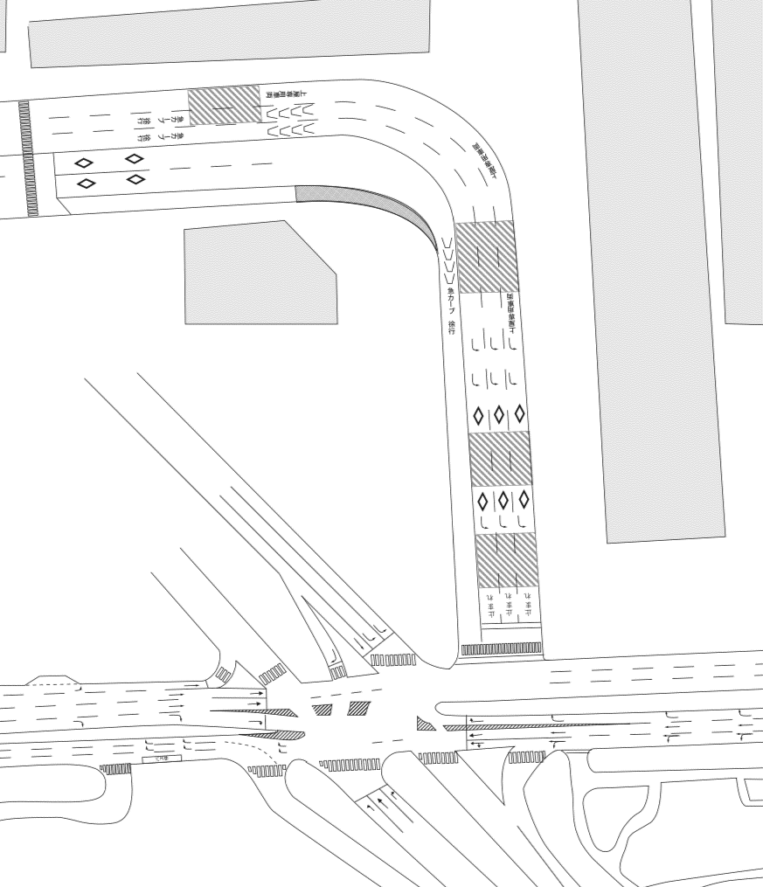
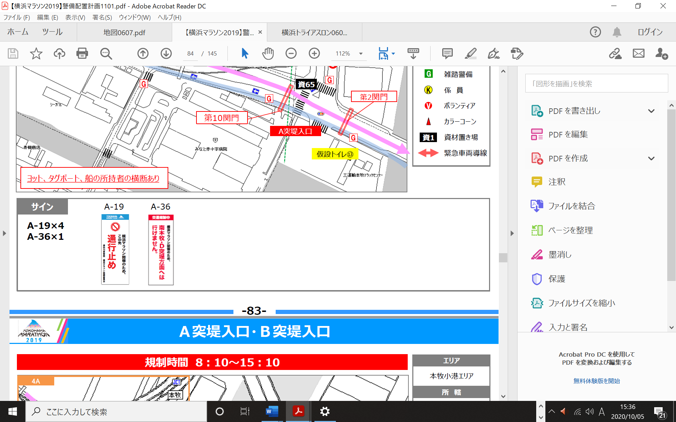
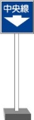
錦町周辺
※備品本数
P101参考
原田港運
エリア
V
V
V
台切り禁止看板を
各所で表示
山手警察署
T
２０２１世界トライアスロン
５
５
エリア管理：
警備会社：
1
V
B-13
B-14
50
横浜税関コンテナ
検査センター
T
70
V
この先、全面交通規制にする
コース設置図
A1（仮）
2
中央線用
鉄柵 8ｍ間隔
V
錦町方面
海釣り公園方面
往路
復路
C-9
A1（仮）
T
【カラーコーン設置間隔】
直線は10m間隔
カーブは2m間隔
【誘導案内】
誘導看板の告知
4
A1（仮）
10
V
4
Ｇ
3
V
Ｇ
Ｇ
12
Ｇ
T
14
17
Ｇ
5
Ｇ
Ｇ
B1（仮）
Ｇ
停止線設置
【備品設置】
スポーツ推進委員はコース中央のカラーコーンの設置。
整理員、警備員は
交通規制の為のプラ柵、カラーコーンの設置。
終わり次第スポーツ推進委員の補助。
の交通警備は車両誘導の方法を要検討。
【規制解除】
〇時〇分頃最終バイクが山下公園方面へ通過後、
Ａエリアの備品を撤去し規制解除へ移行
特記事項
【備品置場】
 | B14 | ■都筑区備品置場3 | 競技用カラーコーン 50本
 | B14 | ■都筑区備品置場4 | 競技用カラーコーン 50本
 | B14 | ■泉区備品置場1 | 競技用カラーコーン 20本 鉄柵 14本
 | C9 | ■警備員備品置場27 | 規制用カラーコーン 27本
 | C9 | ■警備員備品置場28 | 規制用カラーコーン 17本
1
Ｇ
2
3
A1（仮）
B1（仮）
赤十字病院は
右折
ホ｜ムセンタ｜
4

Slide 20
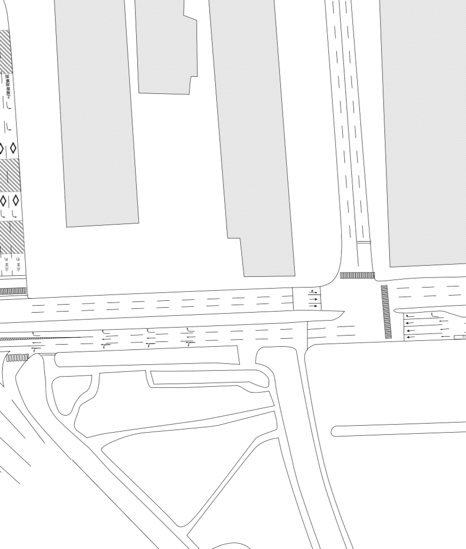
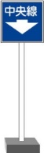
Ｃ突堤入口付近
は、県警車両（車両突入対策車）が
上記停車位置へ配車される際、カラーコーンなどを
移動し配車させる。
エリア
Ｇ
鈴江
コーポレーション
山手警察署
エリア管理：
警備会社：
V
原田港運
臨海倉庫
※備品本数
P102参考
相模運輸倉庫
V
消防車両導線
V
5
1
B-15
V
V
T
15
T
Ｇ
T
Ｓ
4
V
V
5
【カラーコーン設置間隔】
直線は10m間隔
カーブは2m間隔
【誘導案内】
誘導看板の告知
4
Ｇ
Ｇ
T
T
Ｇ
B-14
Ｇ
B1（仮）
B1（仮）
Ｓ
T
4
V
コース設置図
停止線設置
10
3
T
中央線用
鉄柵 8ｍ間隔
Ｓ
海釣り公園方面
3
2
2
3
錦町方面
往路
復路
3
Ｓ
T
横断路用
プラ柵本数追加
2/3
【備品置場】
【備品設置】
スポーツ推進委員はコース中央のカラーコーンの設置。
整理員、警備員は
交通規制の為のプラ柵、カラーコーンの設置。
終わり次第スポーツ推進委員の補助。
【規制解除】
〇時〇分頃最終バイクが山下公園方面へ通過後、
Ａエリアの備品を撤去し規制解除へ移行
【C突堤内火災事故の対応】
・ は規制用カラーコーンを移動させ消防車両導線を確保する
・ は速やかに競技を中断させる
※競技中断時、自転車の衝突事故を防ぐために、
消防車両導線から30m先（往路）に を配置し
緩やかにスピードダウンさせる
特記事項
 | B15 | ■泉区備品置場2 | 競技用カラーコーン 15本 プラ柵 24本
 |  | ■警備員備品置場29 | 規制用カラーコーン 10本
1
B1（仮）
Ｇ
T
T

Slide 21
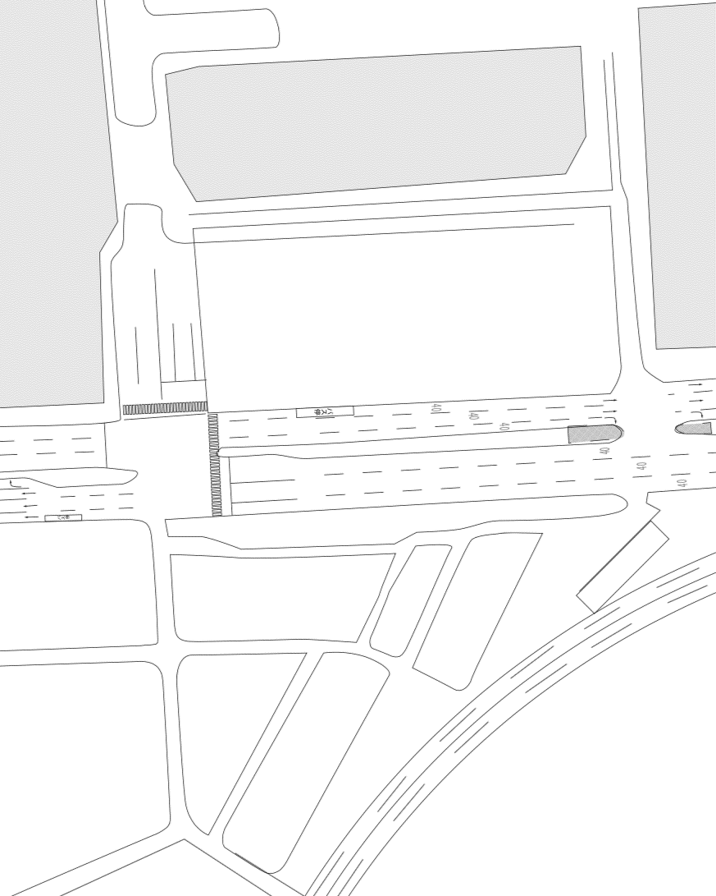

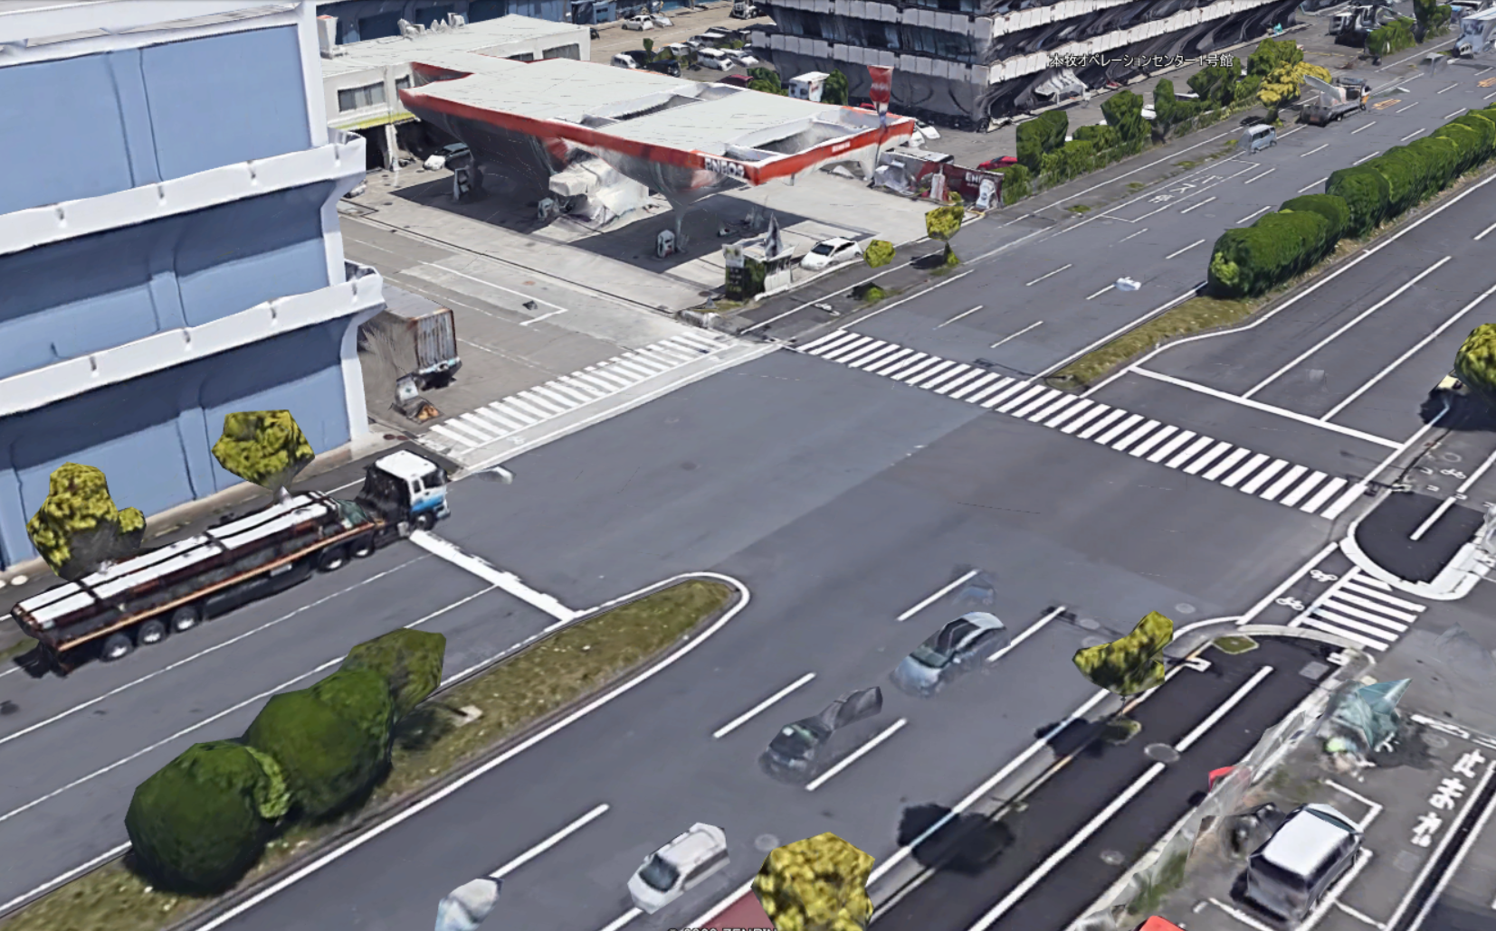
港湾団地前
は、県警車両（車両突入対策車）が
上記停車位置へ配車される際、カラーコーンなどを
移動し配車させる。
コース設置図
エリア
Ｇ
山手警察署
バス停名：本牧ポートハイツ前
三井倉庫
中央線用
鉄柵 8ｍ間隔
錦町方面
海釣り公園方面
往路
復路
エリア管理：
警備会社：
仮バス停エリア設置
本牧オペレーション
センター1号館
プラ柵設置の必要性は？
※備品本数
P103参考
4
1
Ｇ
5
B-16
Ｇ
5
V
B -15
T
Ｓ
V
V
18
20
Ｇ
5
【カラーコーン設置間隔】
直線は10m間隔
カーブは2m間隔
【誘導案内】
誘導看板の告知
Ｇ
B1（仮）
Ｇ
Ｓ
T
4
B1（仮）
停止線設置
本牧ポートハイツ
■バス待機エリア
カラーコーン20本
3
T
Ｓ
3
2
2
3
3
Ｓ
T
横断路用
プラ柵本数追加
2/3
停止線設置
バス停止位置
特記事項
【備品設置】
スポーツ推進委員はコース中央のカラーコーンの設置。
整理員、警備員は
交通規制の為のプラ柵、カラーコーンの設置。
終わり次第スポーツ推進委員の補助。
【規制解除】
〇時〇分頃最終バイクが山下公園方面へ通過後、
Ａエリアの備品を撤去し規制解除へ移行
【備品置場】
 | B16 | ■泉区備品置場3 | 競技用カラーコーン 18本 プラ柵 24本
 |  | ■警備員備品置場30 | 規制用カラーコーン 35本
1
B1（仮）

Slide 22
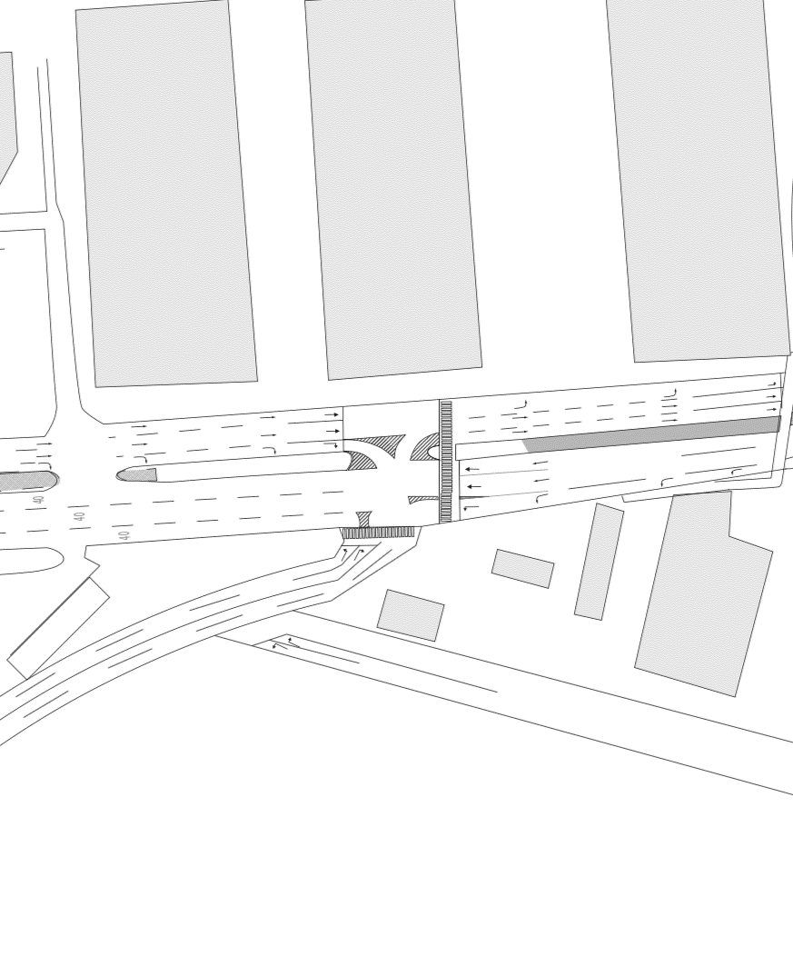
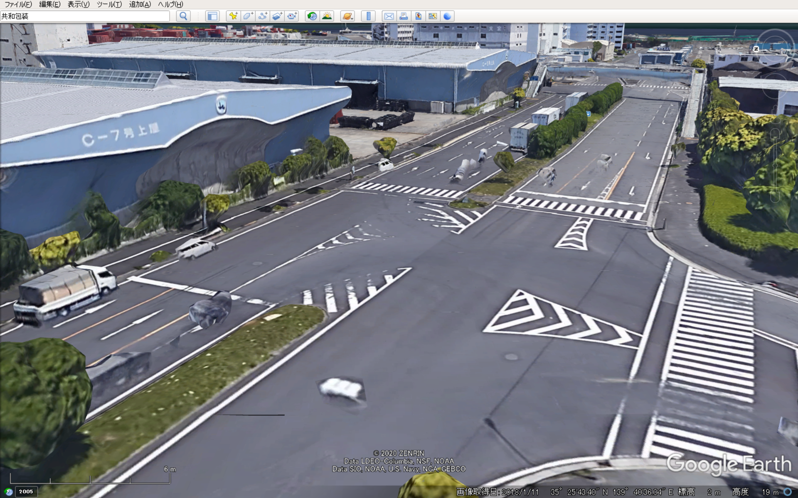
港湾団地前周辺
エリア
3
T
山手警察署
Ｓ
3
2
2
3
エリア管理：
警備会社：
港栄作業（株）
藤木企業
本牧営業所
トナミ
国際物流
3
Ｓ
T
波止場食堂
コンビニ
仮バス停エリア設置
バス停名：D突堤入口
4
1
V
B-17
プラ柵設置の必要性は？
Ｇ
5
B-16
V
Ｓ
V
T
28
5
Ｇ
Ｇ
20
B1（仮）
【カラーコーン設置間隔】
直線は10m間隔
カーブは2m間隔
【誘導案内】
誘導看板の告知
B1（仮）
Ｇ
T
Ｓ
4
Ｇ
Ｇ
停止線設置
日産自動車
本牧専用埠頭
矢印看板設置
コース設置図
■バス待機エリア
カラーコーン20本
中央線用
鉄柵 8ｍ間隔
錦町方面
海釣り公園方面
往路
復路
停止線設置
バス停止位置
横断路用
プラ柵本数追加
2/3
【備品設置】
スポーツ推進委員はコース中央のカラーコーンの設置。
整理員、警備員は
交通規制の為のプラ柵、カラーコーンの設置。
終わり次第スポーツ推進委員の補助。
【規制解除】
〇時〇分頃最終バイクが山下公園方面へ通過後、
Ａエリアの備品を撤去し規制解除へ移行
特記事項
【備品置場】
 | B17 | ■鶴見区部品置場1 | 競技用カラーコーン 28本 プラ柵 24本
 |  | ■警備員備品置場31 | 規制用カラーコーン 20本
1
B1（仮）

Slide 23
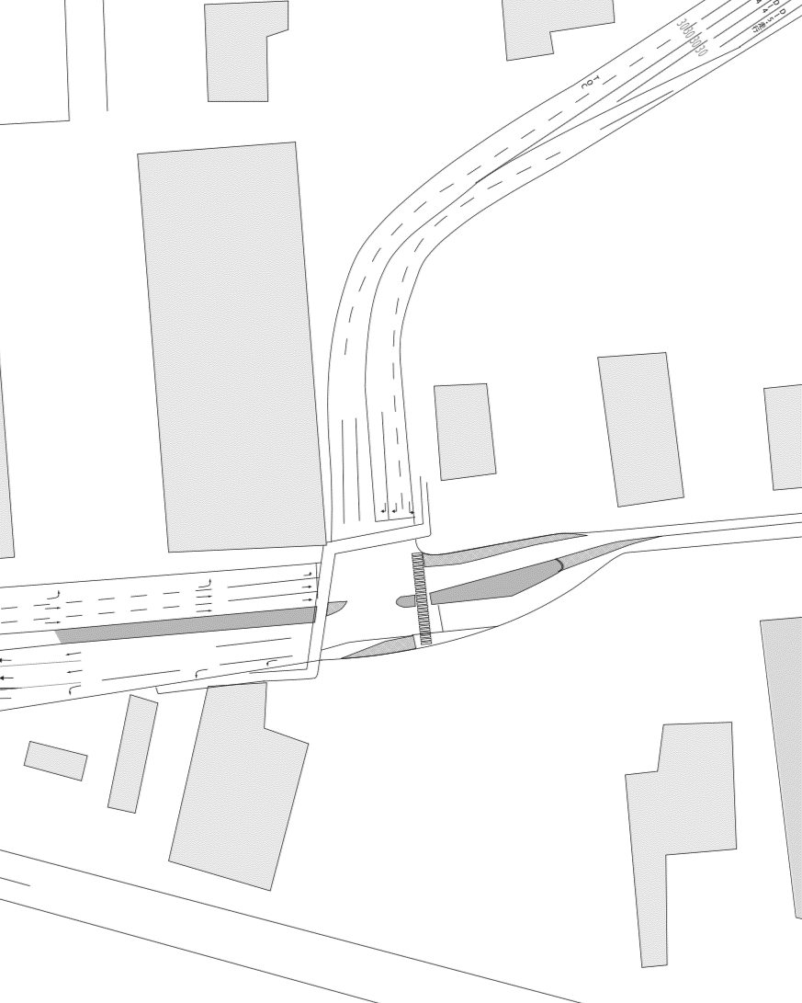

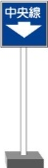
Ｄ突堤入口付近
コース設置図
D-1
エリア
山手警察署
中央線用
鉄柵 8ｍ間隔
V
V
エリア管理：
警備会社：
錦町方面
海釣り公園方面
往路
復路
写真3
緊急車両導線
25
消防車両導線
V
トナミ
国際物流
V
ホクゼン
アメニティー
サービス
アイセン
本牧埠頭倉庫
V
V
T
Ｇ
1
【カラーコーン設置間隔】
直線は10m間隔
カーブは2m間隔
【誘導案内】
誘導看板の告知
V
V
12
B -17
Ｇ
Ｇ
T
10
V
B1（仮）
D突堤入口交差点
日産自動車
本牧専用埠頭
横浜市
漁業協同組合
【備品置場】
【備品設置】
スポーツ推進委員はコース中央のカラーコーンの設置。
整理員、警備員は
交通規制の為のプラ柵、カラーコーンの設置。
終わり次第スポーツ推進委員の補助。
【規制解除】
〇時〇分頃最終バイクが山下公園方面へ通過後、
Ａエリアの備品を撤去
特記事項
 | B17 | ■鶴見区備品置場2 | 鉄柵 12本
 |  | ■警備員備品置場32 | 規制用カラーコーン 10本
1
B1（仮）
「 」歩道橋誘導
V

Slide 24
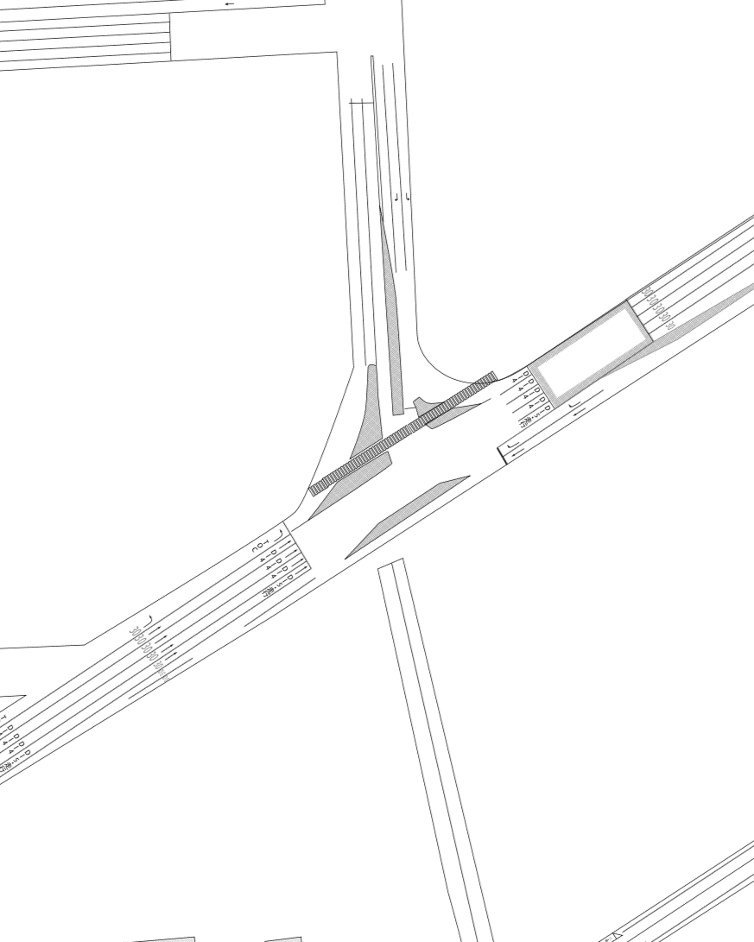
本牧ふ頭
台切り禁止看板を
各所で表示
エリア
２０２１世界トライアスロン
山手警察署
５
５
エリア管理：
警備会社：
D-1
T
Ｇ
20
T
T
【カラーコーン設置間隔】
直線は10m間隔
カーブは2m間隔
【誘導案内】
誘導看板の告知
Ｇ
T
30
T
T
T
早川海陸輸送
神奈川港湾
教育訓練協会
特記事項
【備品設置】
スポーツ推進委員はコース中央のカラーコーンの設置。
整理員、警備員は交通規制の為のプラ柵、カラーコーンの設置。終わり次第スポーツ推進委員の補助。
競技中は、コース沿いに立つことは、バイクや自動車との接触の観点から
コース沿いには立たず、指定の場所を作り、そこで待機とする。
「 」の人数は、D突堤内総勢100名想定。
（参考として、横浜マラソンでは98名）
【規制解除】
〇時〇分頃最終バイクが山下公園方面へ通過後にＡエリアの備品を撤去
V

Slide 25
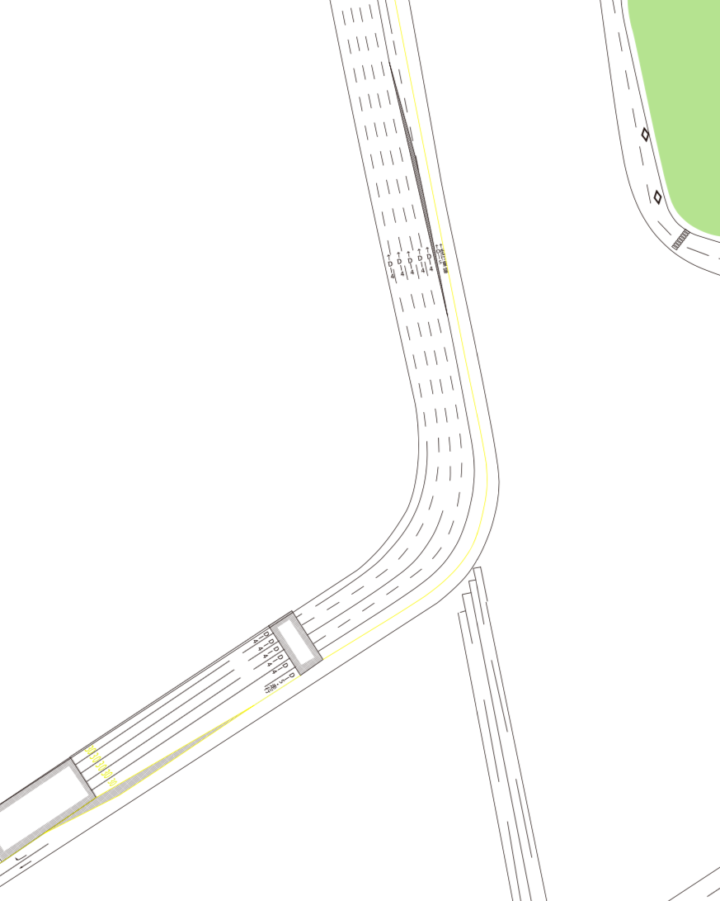
本牧ふ頭
D-2
エリア
台切り禁止看板を
各所で表示
２０２１世界トライアスロン
山手警察署
５
５
エリア管理：
警備会社：
T
T
T
T
20
T
【カラーコーン設置間隔】
直線は10m間隔
カーブは2m間隔
【誘導案内】
誘導看板の告知
25
T
Ｇ
T
T
T
T
特記事項
【備品設置】
スポーツ推進委員はコース中央のカラーコーンの設置。
整理員、警備員は交通規制の為のプラ柵、カラーコーンの設置。終わり次第スポーツ推進委員の補助。
競技中は、コース沿いに立つことは、バイクや自動車との接触の観点から
コース沿いには立たず、指定の場所を作り、そこで待機とする。
【
規制解除】
〇時〇分頃最終バイクが山下公園方面へ通過後にＡエリアの備品を撤去

Slide 26
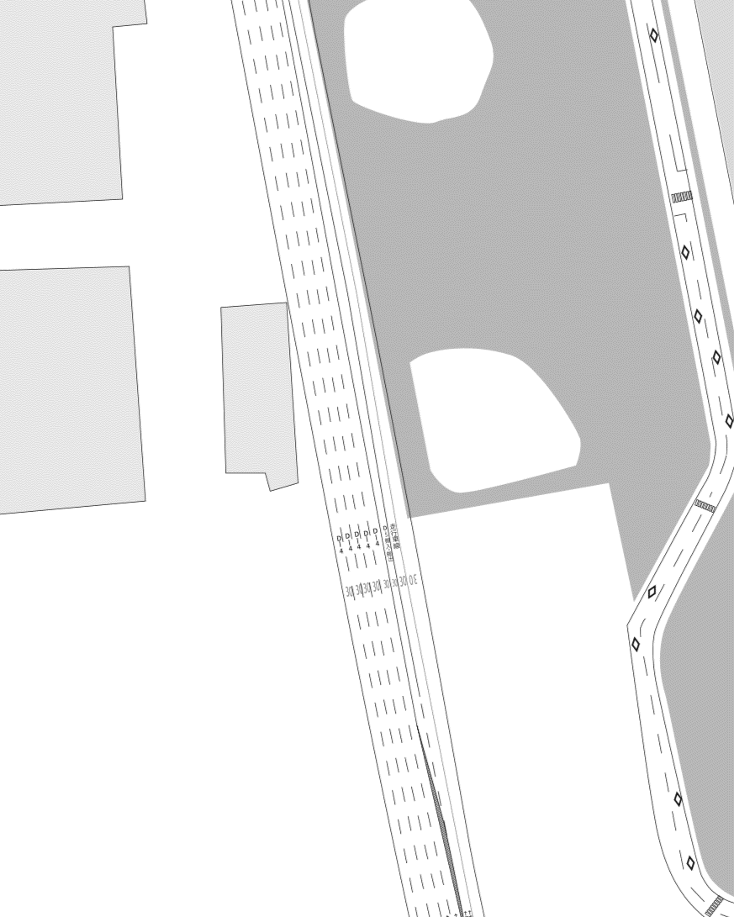

本牧ふ頭
T
エリア
D-3
山手警察署
山九海陸
エリア管理：
警備会社：
T
Ｇ
写真2
T
横浜港
メンテナンスセンター
T
藤木企業 倉庫
T
【カラーコーン設置間隔】
直線は10m間隔
カーブは2m間隔
【誘導案内】
誘導看板の告知
30
T
20
Ｇ
台切り禁止看板を
各所で表示
２０２１世界トライアスロン
T
５
５
T
T
特記事項
【備品設置】
スポーツ推進委員はコース中央のカラーコーンの設置。
整理員、警備員は交通規制の為のプラ柵、カラーコーンの設置。終わり次第スポーツ推進委員の補助。
競技中は、コース沿いに立つことは、バイクや自動車との接触の観点から
コース沿いには立たず、指定の場所を作り、そこで待機とする。
【規制解除】
〇時〇分頃最終バイクが山下公園方面へ通過後にＡエリアの備品を撤去
は、県警車両（車両突入対策車）が
上記停車位置へ配車される際、カラーコーンなどを
移動し配車させる。
Ｇ

Slide 27
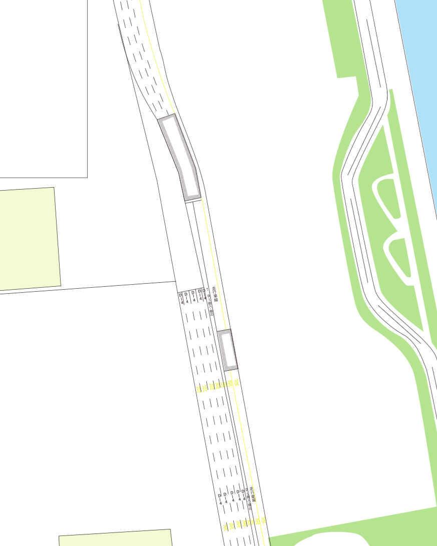
本牧ふ頭
T
D-4
エリア
山手警察署
T
エリア管理：
警備会社：
T
T
APL
T
【カラーコーン設置間隔】
直線は10m間隔
カーブは2m間隔
【誘導案内】
誘導看板の告知
T
台切り禁止看板を
各所で表示
Ｇ
２０２１世界トライアスロン
T
５
５
T
T
特記事項
【備品設置】
スポーツ推進委員はコース中央のカラーコーンの設置。
整理員、警備員は交通規制の為のプラ柵、カラーコーンの設置。終わり次第スポーツ推進委員の補助。
競技中は、コース沿いに立つことは、バイクや自動車との接触の観点から
コース沿いには立たず、指定の場所を作り、そこで待機とする。
【規制解除】
〇時〇分頃最終バイクが山下公園方面へ通過後にＡエリアの備品を撤去

Slide 28
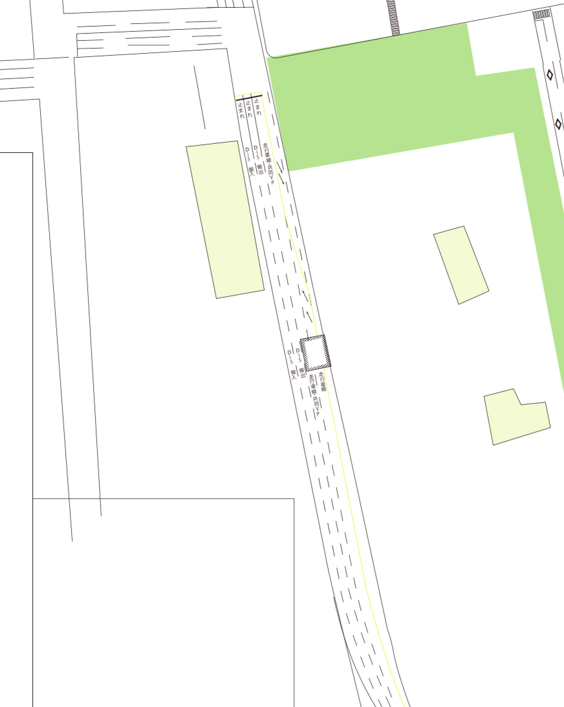
本牧ふ頭折り返し地点
D-5
Ｇ
エリア
Ｇ
Ｇ
山手警察署
エリア管理：
警備会社：
T
APL
T
T
【カラーコーン設置間隔】
直線は10m間隔
カーブは2m間隔
【誘導案内】
誘導看板の告知
T
台切り禁止看板を
各所で表示
Ｇ
２０２１世界トライアスロン
T
５
５
T
T
特記事項
【備品設置】
スポーツ推進委員はコース中央のカラーコーンの設置。
整理員、警備員は交通規制の為のプラ柵、カラーコーンの設置。終わり次第スポーツ推進委員の補助。
競技中は、コース沿いに立つことは、バイクや自動車との接触の観点から
コース沿いには立たず、指定の場所を作り、そこで待機とする。
【規制解除】
〇時〇分頃最終バイクが山下公園方面へ通過後にＡエリアの備品を撤去

Slide 29
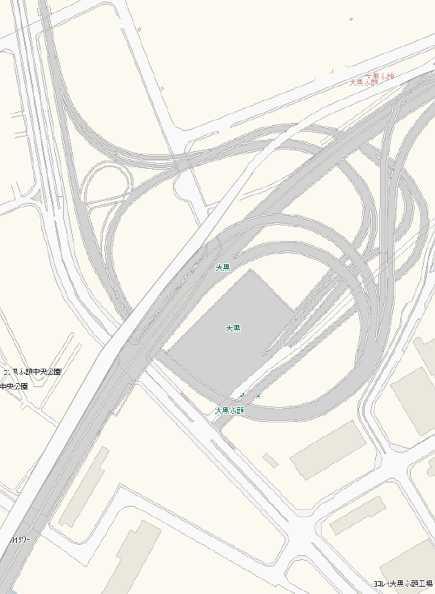
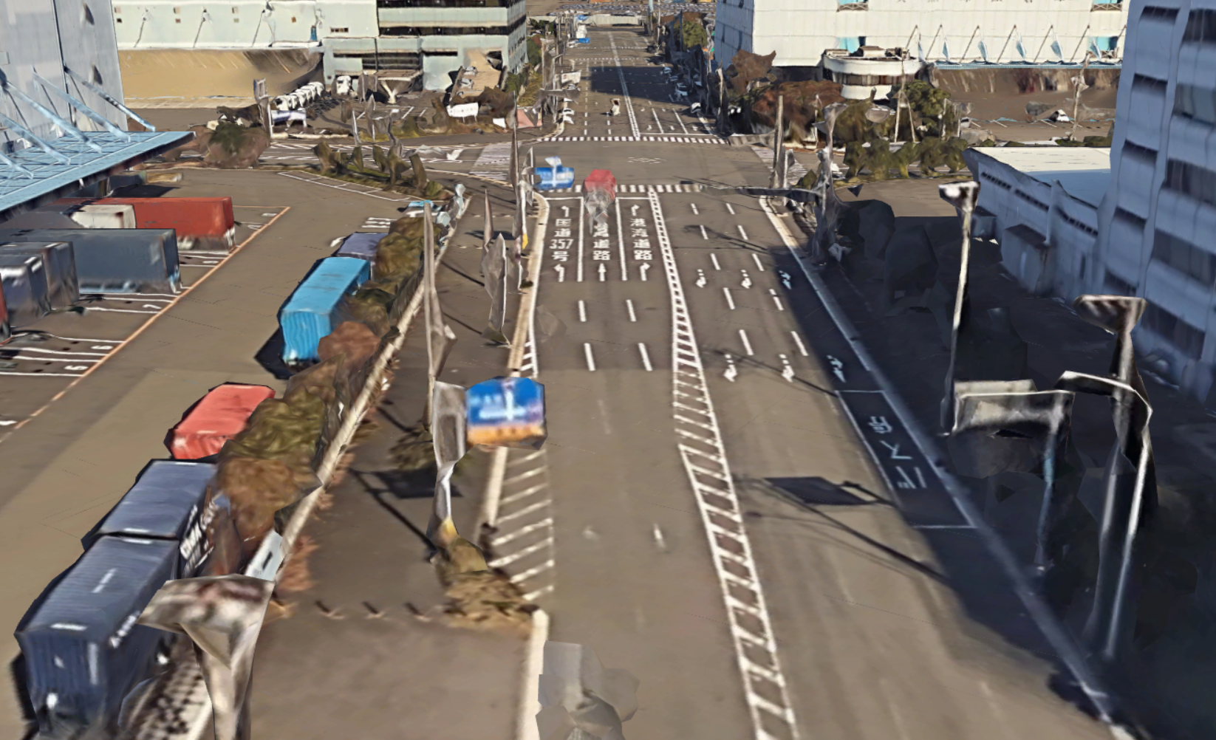
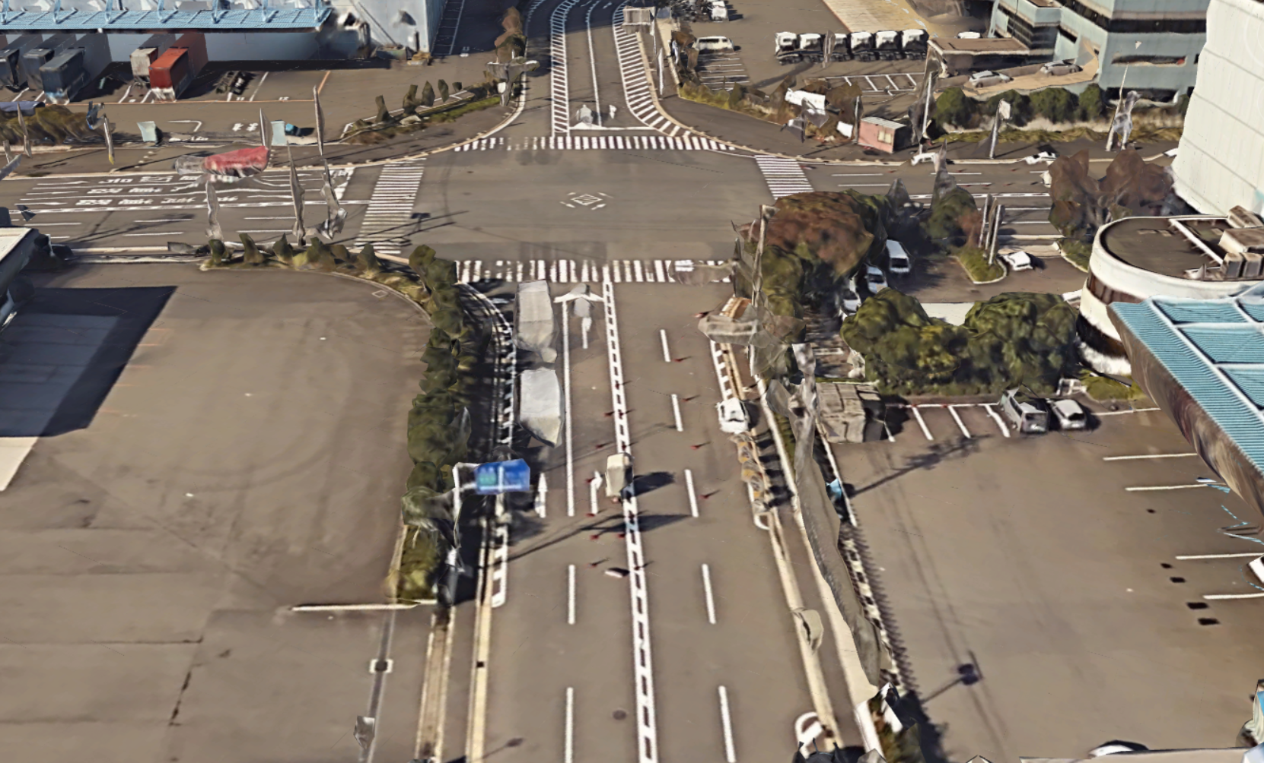
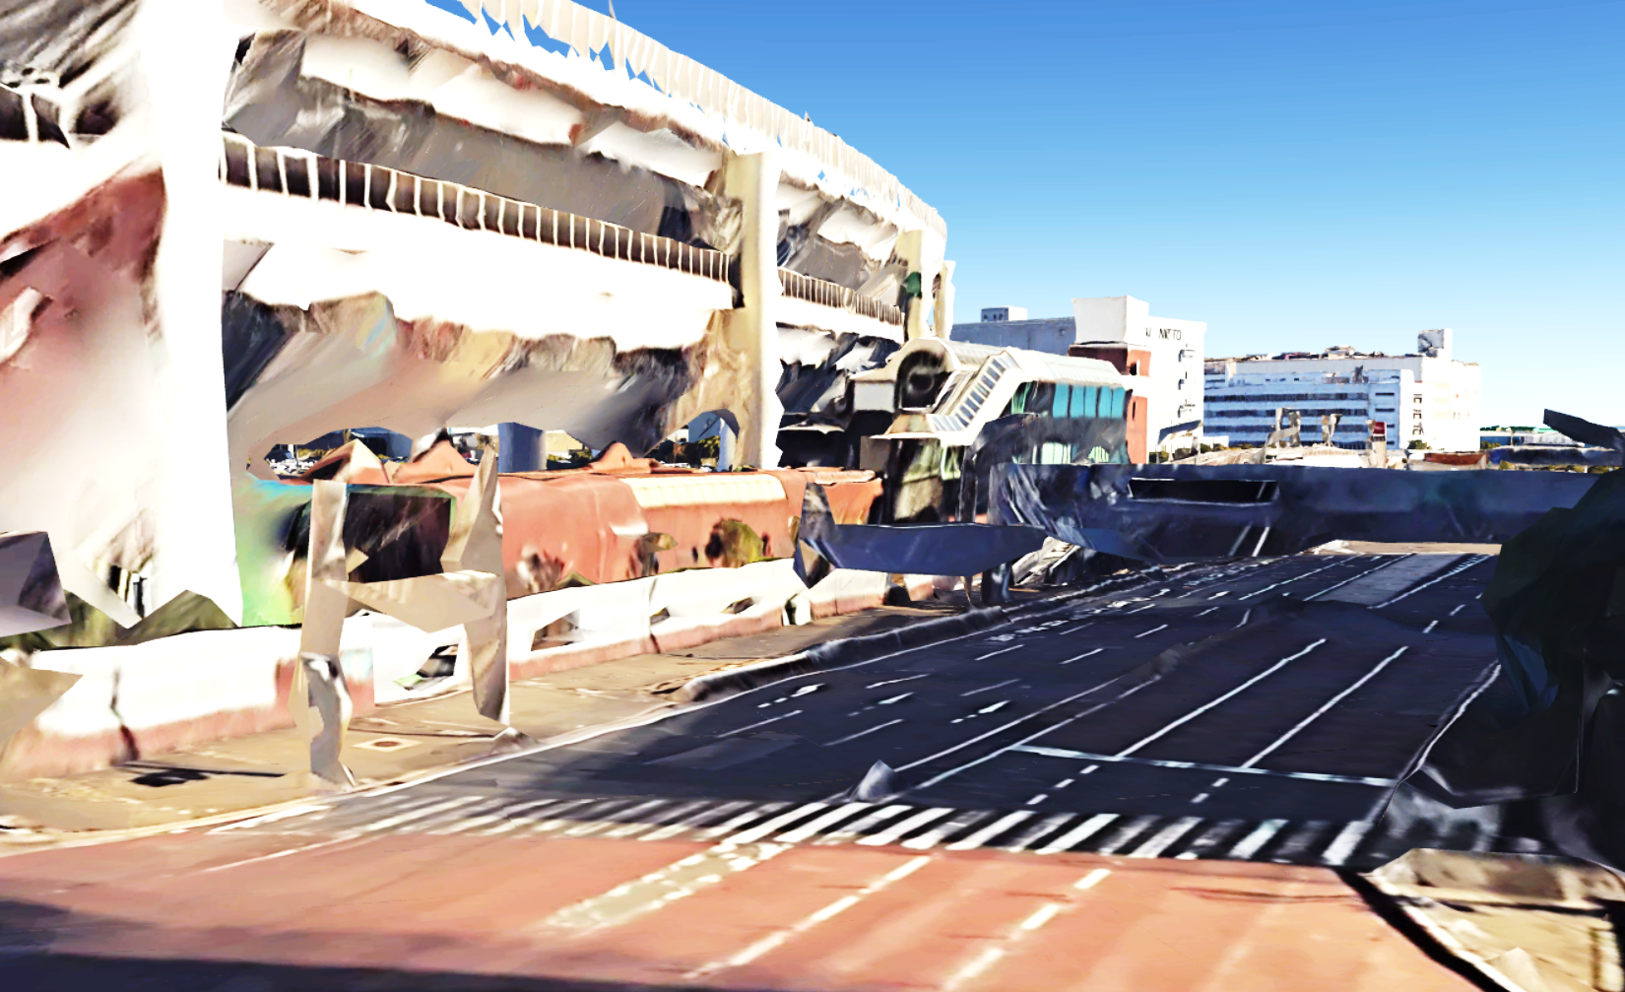
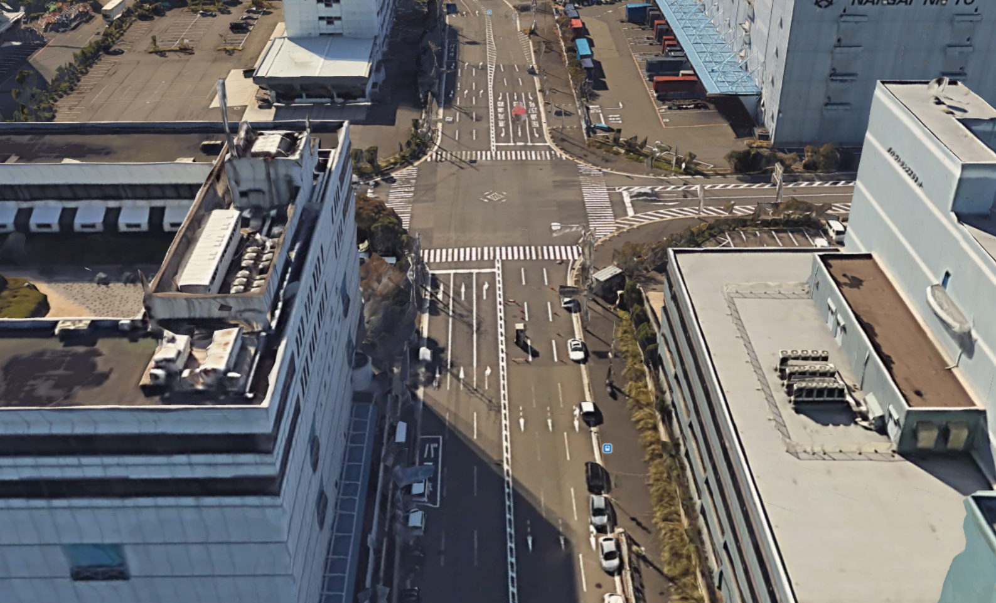
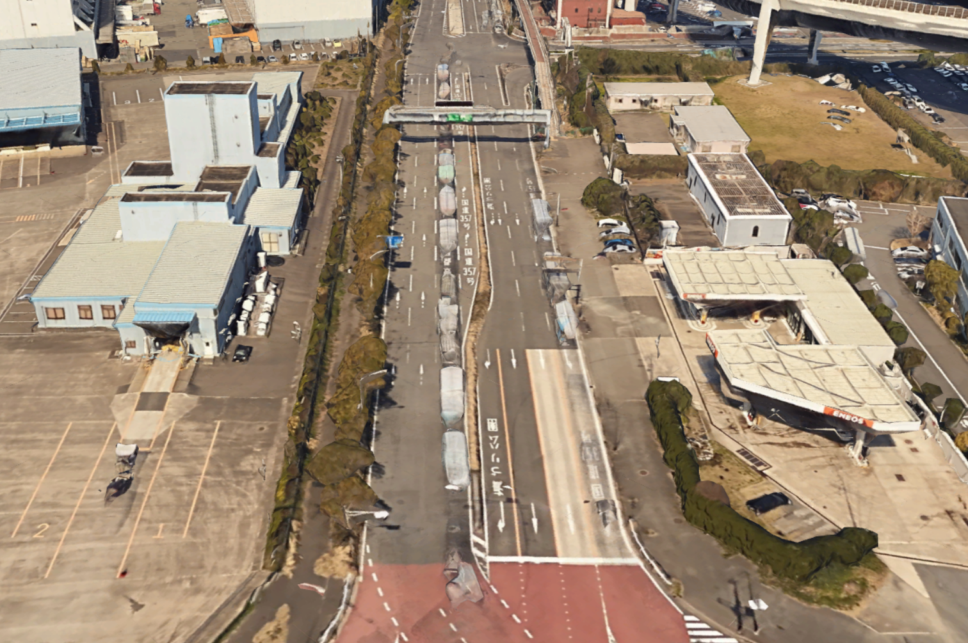
大黒ふ頭出入り口
右左折レーンをカラーコーンで規制し、国道357号線への進入を禁止とする。
ただし、Ａ突堤利用者（通行証事前配布）と本牧ふ頭方面利用者に限り、通行を許可とする。（警備員対応）
左折レーンは基本的に通行不可
■左折可車両
①A突堤利用者（※通行証あり）
②本牧ふ頭方面利用者
Ｇ
直進車両
A2
Ｇ
A36
Ｇ
A3
コーンでの規制は行わない
国道357入口にて警備員対応
■直進可車両
①A突堤利用者（※通行証あり）
②本牧ふ頭方面利用者
Ｐ34a
Ｇ
左折車両
左折レーンは基本的に通行不可
■左折可車両
①A突堤利用者（※通行証あり）
②本牧ふ頭方面利用者
左折車両
右折レーンは基本的に通行不可
■右折可車両
①A突堤利用者（※通行証あり）
②本牧ふ頭方面利用者
右折車両
A2
A3
Ｇ
Ｇ
Ｇ
A2
A3
A2
A3
A3
A2
A2
サインカー設置
Ｇ
A3
Ｇ
A2
A3
A3
Ｇ
Ｇ
A3
Ｇ
A2
Ｇ
Ｇ
右折車両
A3
A2
Ｇ
A3
A2
A3
A2
A3
Ｇ
A3
A2
Ｇ
A3
A2
Ｇ
Ｐ2
A2
右折レーンは基本的に通行不可
■右折可車両
①A突堤利用者（※通行証あり）
②本牧ふ頭方面利用者
A3
A3
A2
サインカー設置
A2
特記事項
・基本的に国道357への進入は禁止（右左折レーンをカラーコーンで規制）
・ただし、Ａ突堤利用者（通行証あり）と本牧ふ頭方面利用者のみ、
国道357への進入を許可とする。
※Ａ突堤利用者には通行証を事前配布
※通行証配布の際にＡ突堤から本牧ふ頭方面は進入ができないことを事前周知
P-34a
A2（仮）
A3（仮）
A2×12
A3×12
D突堤出口を出て右折
赤十字病院は
ホ｜ムセンタ｜
A突堤
通行不可

Slide 30
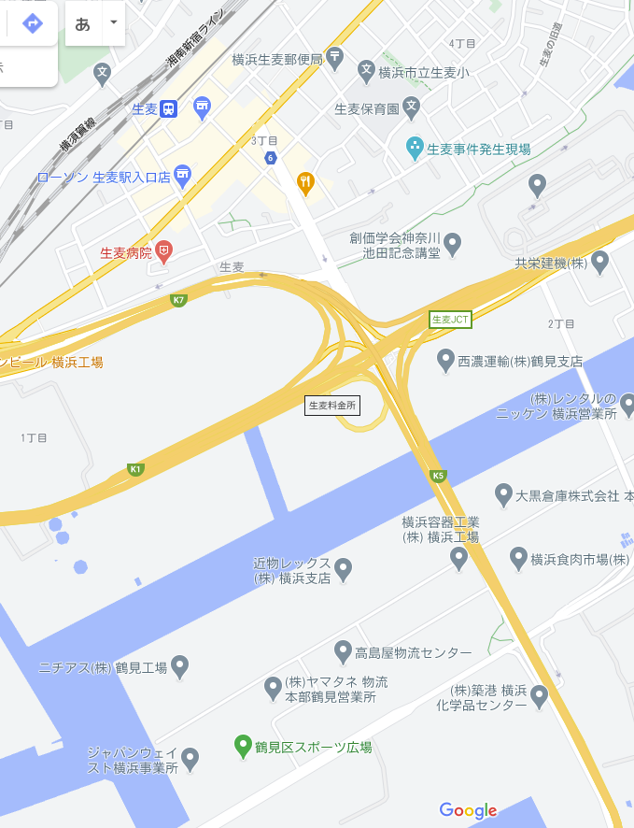
生麦駅周辺～鶴見区～
大黒町入口
生麦駅入口
大黒線バイパス入口
神明前
食肉市場前
新興駅
特記事項

Slide 31
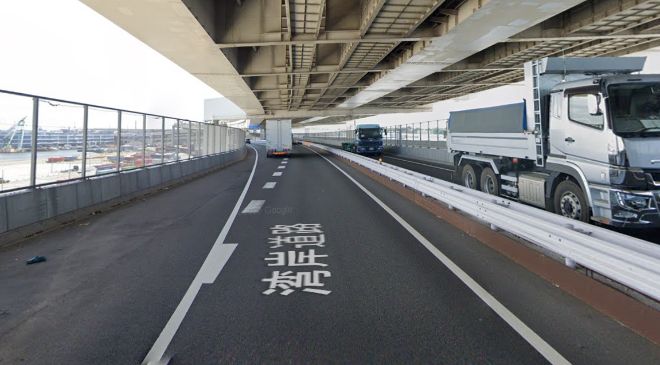
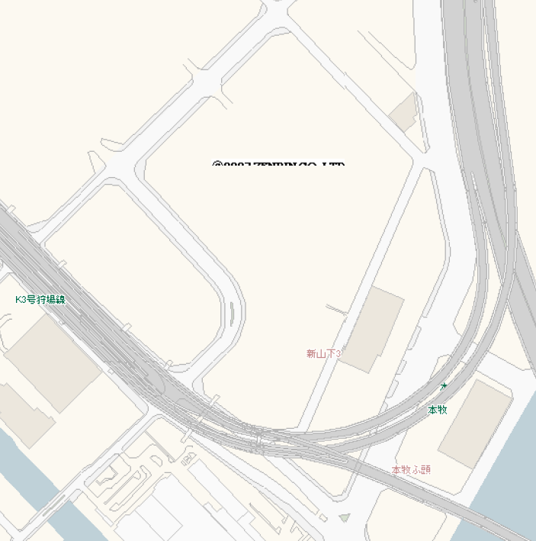
国道357～Ａ突堤入口
Ａ突堤は基本的に通行止め
通行証がある車両のみＡ突堤進入可
A2
Ｇ
Ｇ
Ｇ
A2
大黒方面への
Ｕターン巡回路
A突堤内方面
Ｇ
Ｇ
Ｇ
特記事項
横浜マラソン参考
・事前に通行証を配布し通行証を持ったＡ突堤利用者のみ通行可とする
・ 警備員は通行証をもった利用者のみ誘導
・Ａ突堤から本牧ふ頭方面は通行止めとする
■大黒方面への巡回路
■Ａ突堤内方面
Ｇ
P-34a
A2（仮）
A2×１
A突堤
通行不可

Slide 32
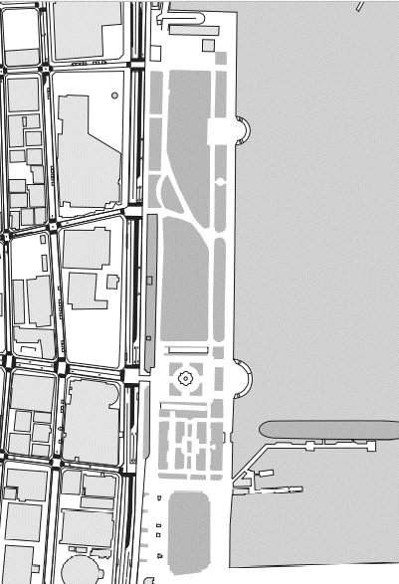
A-9
Ｔ
エイジランコース広域図【Aエリア：山下公園エリア】
Ｔ
Ｓ
Ｇ
Ｓ
Ｇ
Ｇ
Ｓ
Ｓ
A-9
：11ポジ
A-8
Ｇ
Ｔ
バイクコース
Ｔ
Ｔ
ランコース
Ｔ
：3ポジ
Ｓ
Ｔ
TO
Ｓ
V
：4ポジ
Ｓ
整理員
Ｓ
：●ポジ
Ｔ
V
スポーツ推進委員
Ｔ
Ｇ
：●ポジ
A-7
V
一般ボランティア
Ｓ
A-8
Ｇ
Ｇ
Ｇ
Ｇ
警備員
鉄柵
プラ柵
カラーコーン
車両導線
Ｔ
A-7
A-6
Ｇ
横断路
Ｇ
備品置き場
Ｇ
Ｇ
A-6
A-5
要確認
Ｇ
Ｇ
Ｇ
A-4
Ｇ
A-5
Ｔ
Ｓ
V
Ｔ
Ｔ
V
警備員配置検討
A-3
V
V
Ｔ
Ｔ
A-4
V
V
Ｔ
V
Ｔ
Ｔ
V
Ｔ
Ｔ
Ｔ
A-2
Ｔ
V
V
V
V
A-3
V
V
A-1
Ｔ
A-2
Ｓ
Ｓ
A-1
Ｔ
Ｔ
Ｔ

Slide 33
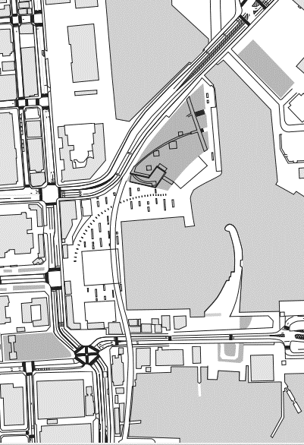
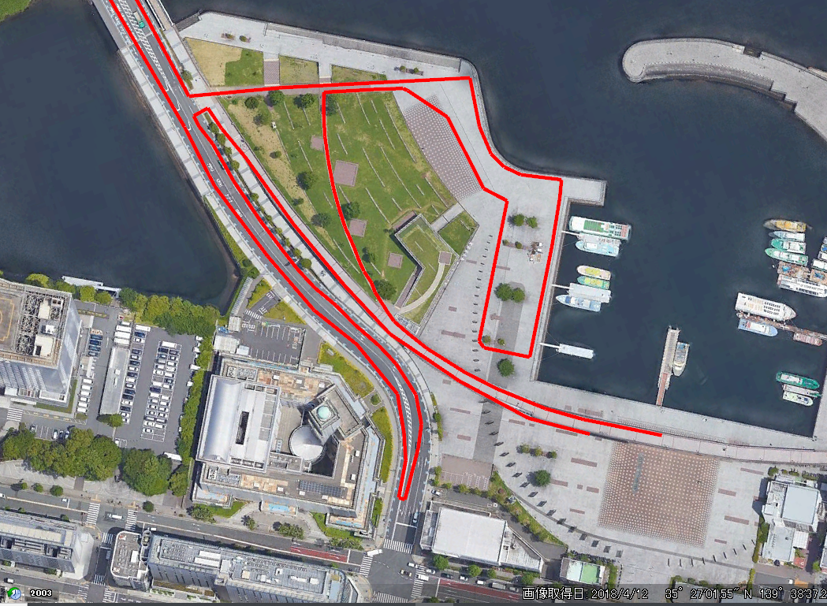

エイジランコース広域図【A9～13】
要確認
バイクコース
ランコース
4
Ｔ
TO
A-16
Ｓ
整理員
5個
V
スポーツ推進委員
4
＆
Ｇ
警備員
4
11個
4本
鉄柵
2
＆
2
2
2
7個
プラ柵
17
V
10本
＆
カラーコーン
V
Ｔ
Ｓ
6本
車両導線
4
Ｔ
Ｔ
Ｓ
Ｓ
11個
V
2
＆
歩道幅：3m確保
横断路
A-15
2
Ｓ
Ｔ
10本
A-13
備品置き場
V
4
V
Ｔ
Ｔ
V
2
Ｔ
【プラ柵への設置】
右記A3サイズラミを
プラ柵に貼り付ける
14
象の鼻パーク内備品置き場
カラーコーン 75本
バー 40本
プラ柵 12本
PPロープ 150m
横断路 4本
Ｓ
Ｔ
25
2
V
V
Ｓ
V
Ｔ
A-12
V
Ｓ
Ｓ
【プラ柵への設置】
右記A3サイズラミを
プラ柵に貼り付ける
V
V
オレンジネット
220ｍ
Ｇ
G
Ｔ
V
V
V
Ｔ
G
V
V
Ｔ
10
V
A-14
V
100
Ｔ
10
V
V
A-14
7
Ｔ
A-13
A-15
V
V
10
A-11
V
G
G
V
A-13
V
一般ボランティア
備品置場⑭
カラーコーン 35本
警備資材置き場⑮
カラーコーン 20本
プラ柵 7本
V
V
【警備業務内容】
プロムナード階段下にて
プロムナードへの進入防止
10
【警備業務内容】
プロムナード階段下にて
プロムナードへの進入防止
A-12
コース・スタッフ
差しこみ
Ｇ
A-11
A-10
A-10
JEB修正
A-9
A-9

Slide 34
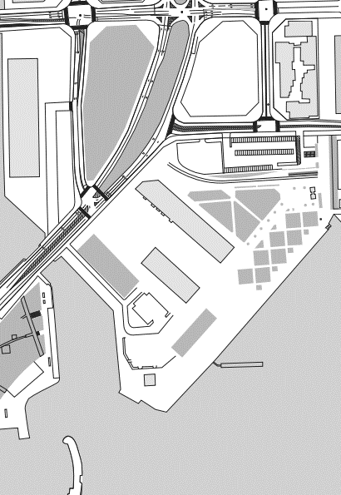
エイジランコース広域図【Aエリア：プロムナード～象の鼻パーク～赤レンガ】
バイクコース
ランコース
Ｔ
TO
Ｓ
整理員
V
スポーツ推進委員
要確認
Ｇ
警備員
鉄柵
プラ柵
カラーコーン
車両導線
横断路
備品置き場
A-17
A-16
A-21
A-19
V
A-20
V
V
Ｔ
V
V
Ｔ
A-15
A-16
V
V
V
V
Ｔ
V
A-17
Ｇ
Ｇ
A-14
A-18
A-19
V
V
Ｓ
A-13
A-15
Ｔ
V
Ｓ
V
Ｔ
V
Ｓ
Ｔ
A-18
Ｓ
A-12
Ｇ
バイクコース
ランコース
A-11
Ｔ
TO
Ｓ
整理員
【警備業務内容】
プロムナード階段下にて
プロムナードへの進入防止
V
スポーツ推進委員
Ｔ
Ｇ
警備員
JEB修正
鉄柵
A-20
A-10
プラ柵
カラーコーン
A-16
車両導線
横断路
備品置き場

Slide 35

赤レンガ周辺警備人員配置詳細図
Ｇ
警備員
カラーコーン
車両導線
備品置場
【警備業務内容】
万国橋方面から来る右折車線の封鎖。
車両誘導業務。
C-11
10
サークルウォーク
1
5
Ｇ
要確認
C—10
サークルウォーク
5
Ｇ
Ｇ
10
【警備業務内容】
サークルウォーク方面から来る直進車線の封鎖。
車両誘導業務。
Ｇ
1
Ｇ
Ｇ
D-12
警備員備品置場⑬
カラーコーン 15本
D-14
警備員備品置場⑭
カラーコーン 15本
【警備業務内容】
万国橋方面から来る右折車線の封鎖。
車両誘導業務。
【警備業務内容】
サークルウォーク方面から来る直進車線の封鎖。
車両誘導業務。
－34－

Slide 36


エイジランコース【プロムナード/象の鼻/税関前】】
Ａ-14.15.16
5
10
一般ボランティア
備品置場⑮
カラーコーン 20本
プラ柵 42本
コーションテープ50m
警備員備品置場⑬
カラーコーン 15本
12/18
「V」ポジションの増加
V
Ｔ
20
5個
V
＆
1/18
・象の鼻パーク内備品数変更。（プラ柵18本→12本）
・パーク内折り返しコーンの設置方法変更
4
4
11個
2
4本
＆
2
2
7個
17
V
10本
＆
V
Ｔ
Ｓ
4
6本
Ｔ
Ｔ
Ｓ
Ｓ
11個
2
＆
歩道幅：3m確保
2
Ｓ
Ｔ
2
10本
V
V
Ｔ
14
象の鼻パーク内備品置き場
カラーコーン 75本
バー 40本
プラ柵 12本
PPロープ 150m
横断路 4本
25
2
V
V
Ｔ
【プラ柵への設置】
右記A3サイズラミを
プラ柵に貼り付ける
V
V
オレンジネット
220ｍ
V
A-14
V
V
10
V
7
Ｔ
A-15
V
V
10
10
G
G
V
A-13
一般ボランティア
備品置場⑭
カラーコーン 35本
警備資材置き場⑮
カラーコーン 20本
プラ柵 7本
V
V
：7ポジ（11名）
Ｔ
V
：15ポジ（25名）
（ ）含む
V
特記事項
V
Ｔ
【上記4か所「 」の一般ボラの業務内容】
赤レンガへは、税関側からのみ通行可能となる為、
税関前の横断歩道を渡って反対側へと案内する。
V
ＰＰロープ
V
Ｔ
Ｓ
G
G
Ｓ
Ｓ
Ｓ
Ｔ
上記横断路イメージ

Slide 37



エイジランコース【赤レンガ】
8
Ａ-17.18.19.20
V
Ｔ
10
V
2
23
12/18
「V」ポジションの増加
4
V
エイドステーション
一般ボランティア
備品置場⑱
カラーコーン 88本
コーンウェイト23個
プラ柵 12本
PPロープ250m
2
スタッフ： 名
赤レンガ1号館
メディカルテント
1/18
A-20 のコース変更と
備品数の変更
15
8
10
8
12
12
6
V
Ｔ
6
V
3個
6
V
Ｔ
＆
Ｓ
Ｓ
Ｓ
4
3個
2本
Ｔ
＆
V
Ｓ
5個
2本
＆
V
A-19
20
4本
V
A-18
要確認
V
一般ボランティア
備品置場⑯（海沿）
カラーコーン 53本
コーンウェイト 53個
バー 10本
プラ柵 10本
PPロープ200m
横断路看板 2本
22
搬入出車両エリア
一般ボランティア
備品置場⑰
カラーコーン 50本
バー 10本
プラ柵 6本
PPロープ150m
横断路看板 2本
V
V
6
4
Ｔ
10
A-17
Ｔ
V
5
V
A-20
10
15
V
V
V
Ｔ
20
V
A-16
折り返しPOINT
一般ボランティア
備品置場⑮
カラーコーン 20本
プラ柵 42本
コーションテープ50m
警備員備品置場⑬
カラーコーン 15本
：6ポジ（9名）
Ｔ
V
：18ポジ（30名）
（ ）含む
V
V
特記事項
【上記3か所「 」の一般ボラの業務内容】
海側の通行箇所が無いため、赤レンガ1号館側へと案内
【上記「 」の業務内容】
象の鼻方面は、プロムナード海側の歩道が通行できない為、
V
V

